Slide 1


국가문화예술지원시스템 사용방법
(지역재단용)
회원가입ㆍ지원신청
한국문화예술위원회
2020.11.
본 자료는 당사에게만 제공되는 자료로 당사의 동의 없이 본 자료를 무단으로 복제 전송 인용 배포하는 행위는 법으로 금지되어 있습니다.
Copyrights 2015. Arts Council Korea. All rights reserved.

Slide 2


순 서
Ⅰ
Ⅱ
Ⅲ
Ⅳ
이용 안내
회원가입
메뉴안내
지원신청

Slide 3
순 서
Ⅰ
Ⅱ
Ⅲ
Ⅳ
이용 안내
회원가입
메뉴안내
지원신청

Slide 4
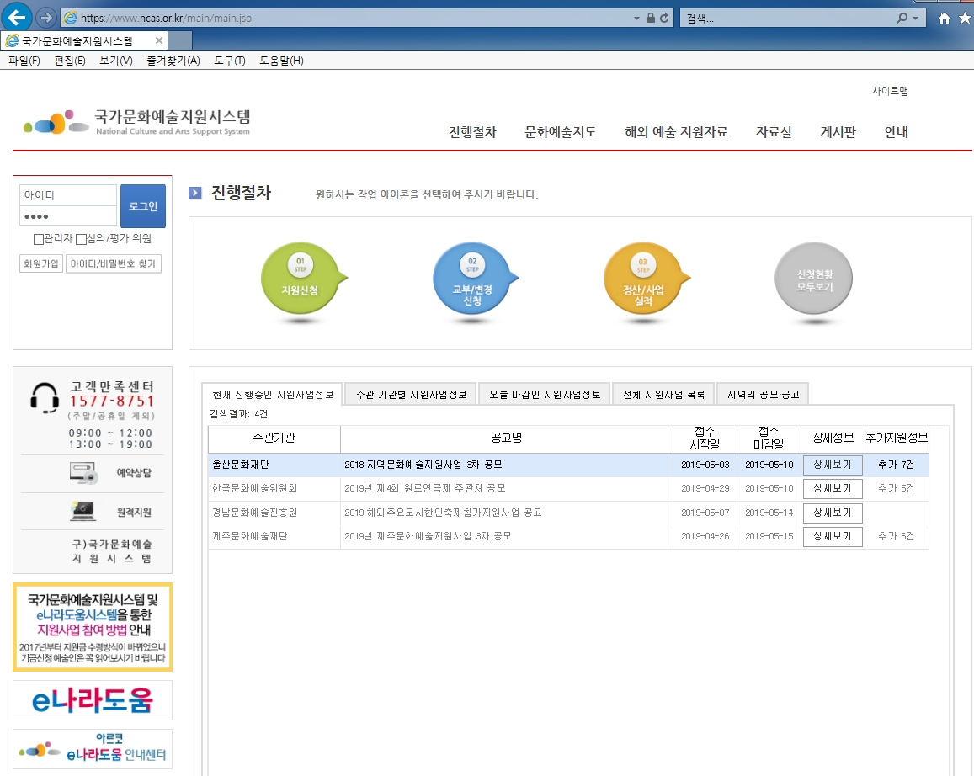






시스템 접속
1
시스템 접속
1
웹 브라우저에 국가문화예술지원시스템의 주소를 입력 후 엔터
http://www.ncas.or.kr
[사용 가능 6대 웹 브라우저]
- MS Internet Explorer
- Google Chrome
- Apple Safari
Mozilla Firefox
Opera
Swing browser
모든 브라우저 - 팝업 허용으로 설정
(2019.01.07 기준으로 서비스종료. 기존에 설치되었던 브라우저는사용이 가능하나 신규 브라우저는 설치 불가함)

Slide 5
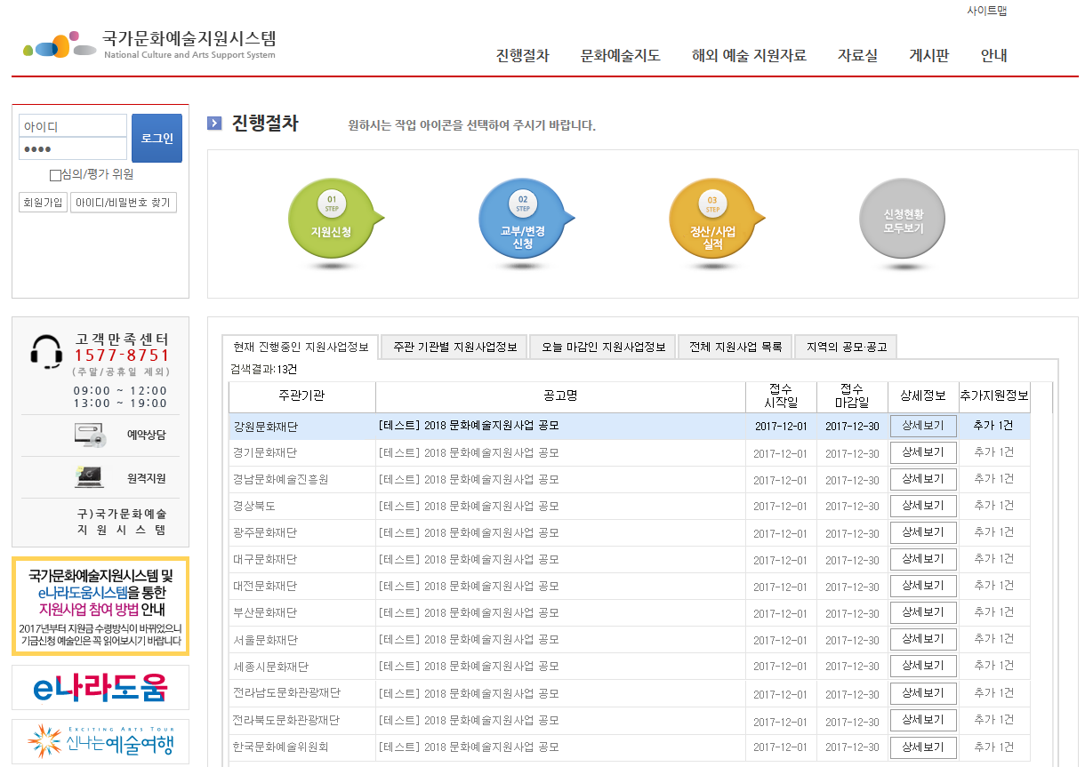
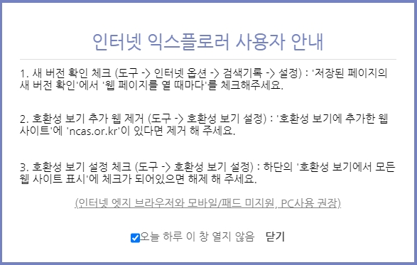

시스템 접속
1
국가문화예술지원시스템 접속
1
2
웹브라우저 IE 사용자의 경우
[인터넷 익스플로러 사용자 안내]
메시지 확인 후 설정 변경
*엣지브라우저, 모바일, 패드는 미지원
->PC로 사용 권장
2
3
안내 메시지 확인 후 닫기
오늘 하루 이 창 열지 않음 체크
3

Slide 6
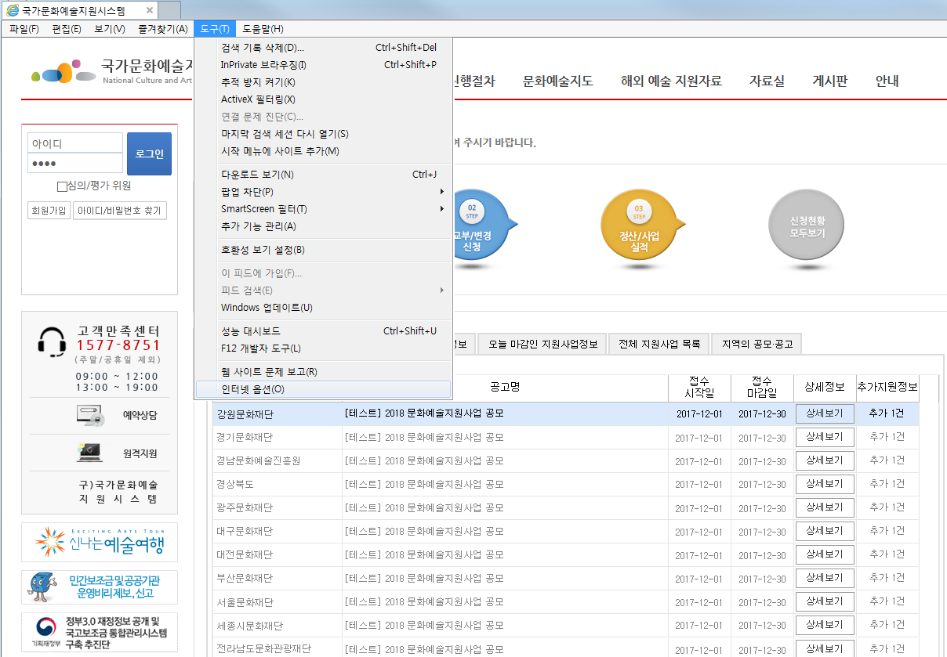
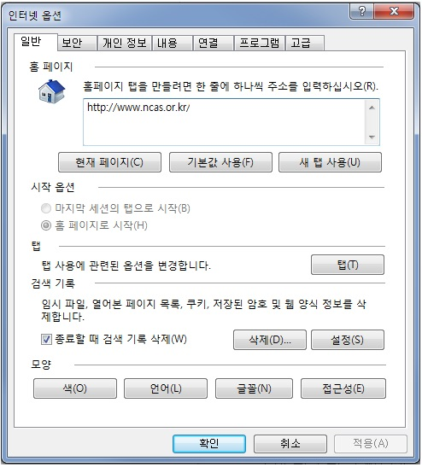
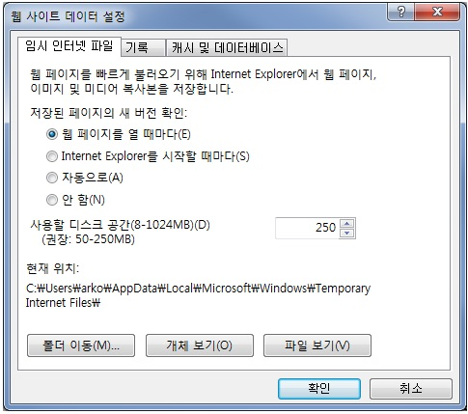
시스템 접속
인터넷 익스플로러 사용자 안내
1
1
도구 메뉴의 인터넷 옵션 선택
2
검색 기록의 [설정] 선택
3
‘저장된 페이지의 새 버전 확인 : ‘웹 페이지를 열 때마다’에 체크
4
선택 후 [확인]
3
2
4

Slide 7
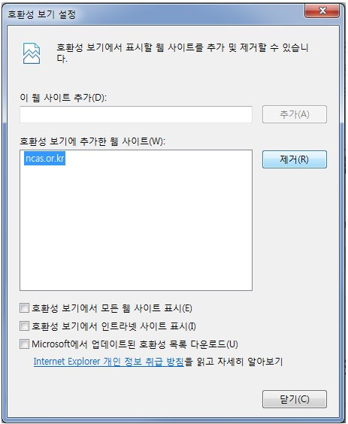
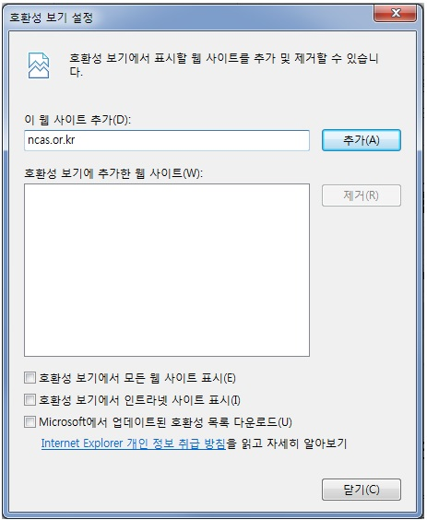
시스템 접속
인터넷 익스플로러 사용자 안내
1
1
도구 메뉴의 [호환성 보기 설정]
선택
2
‘호환성 보기에 추가한 웹 사이트’에 ‘ncas.or.kr’ 이 있다면 제거
3
하단의 ‘호환성 보기에서 모든 웹사이트 표시’에 체크가 되어 있다면 체크 해제
4
체크 해제 확인 후 [닫기]
X
2
3
4

Slide 8
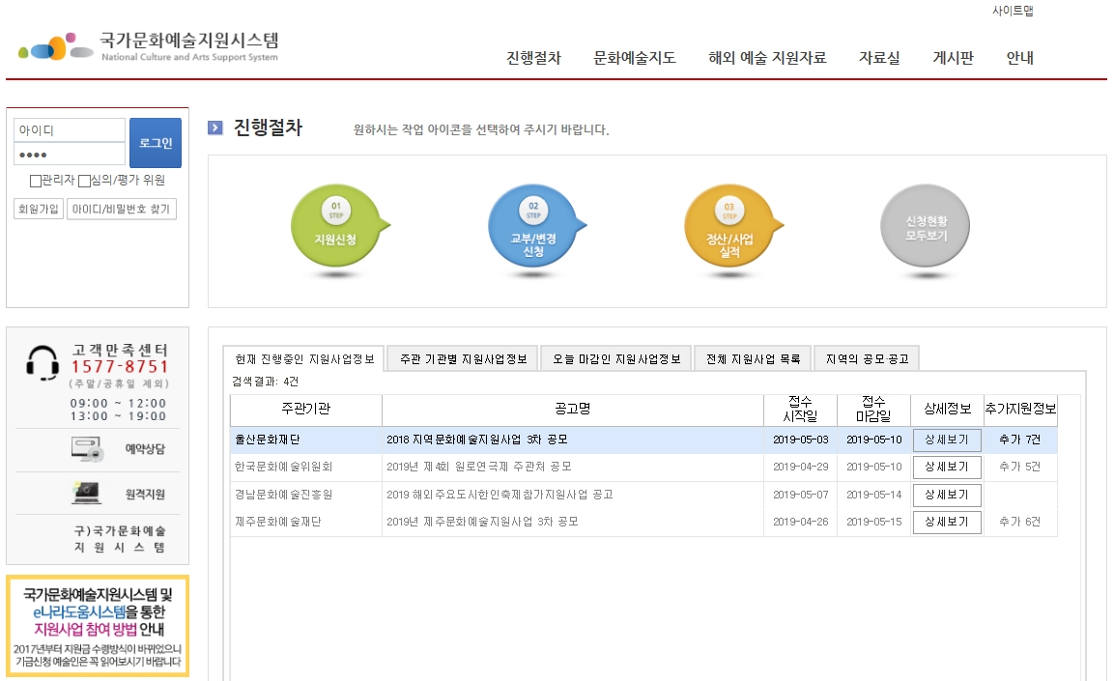
화면 안내
1
로그인 및 회원가입
1
2
진행절차
지원신청
교부/변경신청
정산/사업실적
신청현황모두보기
2
3
3
지원사업정보
현재 진행중인 지원사업정보
주관기관별 지원사업정보
오늘 마감인 지원사업정보
전체 지원사업 목록
지역의 공모공고
4
4
지원사업 상세정보
[상세보기] 클릭하면 지원하고자
하는 사업의 자세한 안내페이지로 이동

Slide 9
순 서
Ⅰ
Ⅱ
Ⅲ
Ⅳ
이용 안내
회원가입
메뉴안내
지원신청
-개 인 회 원-
개인회원가입
단체회원가입

Slide 10







개인회원 가입 절차
STEP 1
STEP 2
STEP 3
본인확인
정보작성
가입완료
휴대폰 인증
필수입력 정보
이름
생년월일
휴대폰 번호
이름
생년월일
성별
아이디
비밀번호
아이핀 인증
아이핀 아이디
아이핀 비밀번호
기타필수입력
e-mail, 휴대폰번호,
일반전화번호 중 한가지
이상 필수입력
E-Mail 인증
이름
생년월일
전자메일(e-mail)
이름 + e-mail,
이름 + 휴대폰번호,
이름 + 전화번호로 중복 가입 확인
개인정보보호법 준수

Slide 11
개인 회원 가입_1
1
국가문화예술지원시스템 접속
웹 브라우저에
국가문화예술지원시스템의
주소를 입력 후 엔터
http://www.ncas.or.kr
1
2
회원가입 클릭
2

Slide 12
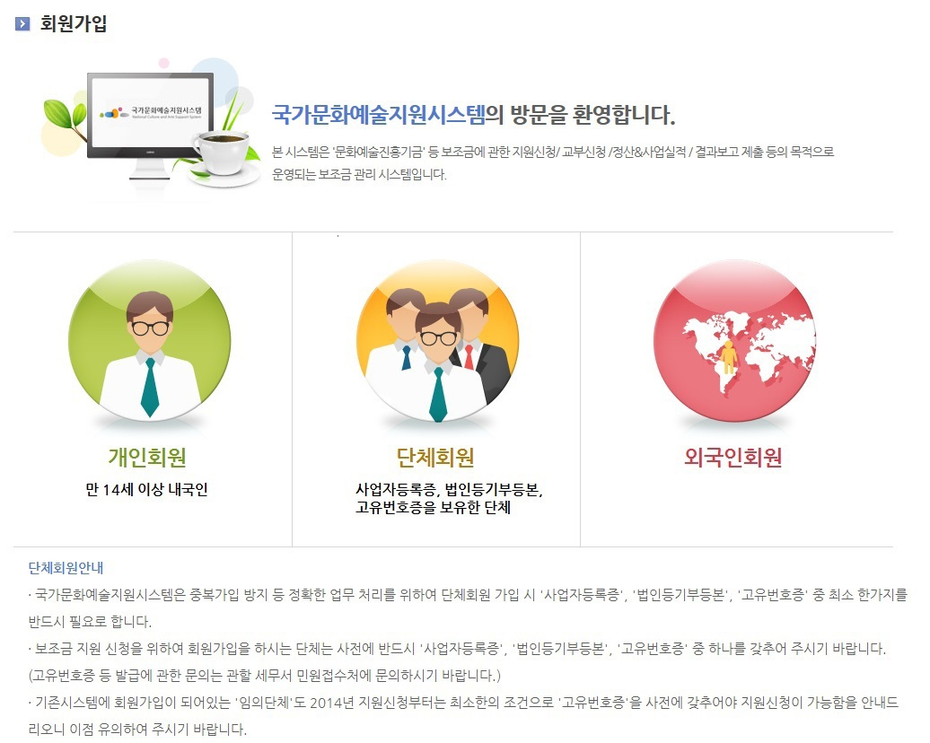
개인 회원 가입_2
1
개인회원 [가입하기] 클릭
주민등록이 국내에 등록된
사람이 선택
1

Slide 13
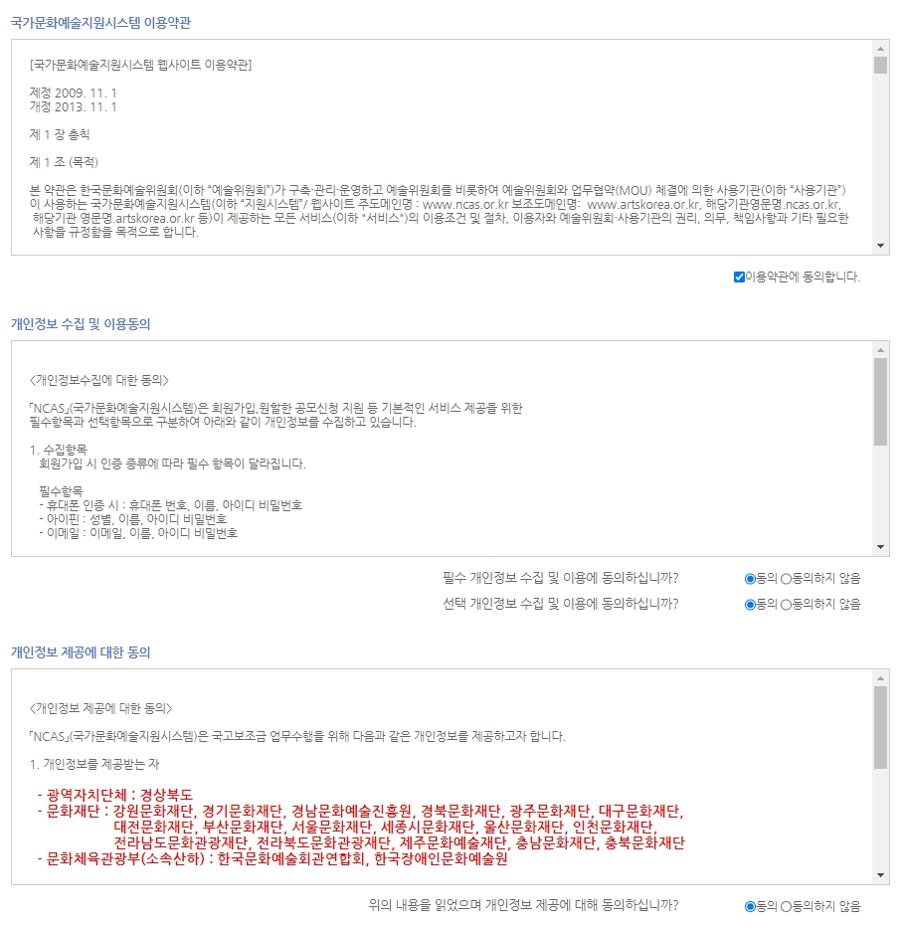
개인 회원 가입_3
1
이용약관 동의
[이용약관 동의 합니다] 에 체크
2
개인정보 수집 및 이용동의
-필수 개인정보 수집 및
이용 동의에 [동의] 선택
-선택 개인정보 수집 및
이동 동의에 [동의] 혹은
[동의하지 않음]에 선택하여 체크
1
3
개인정보 제공에 대한 동의
개인정보 제공에 대한 동의에
[동의] 선택
2
3

Slide 14
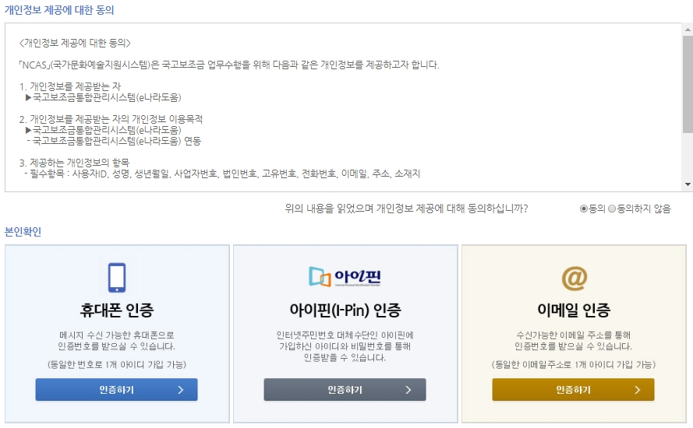
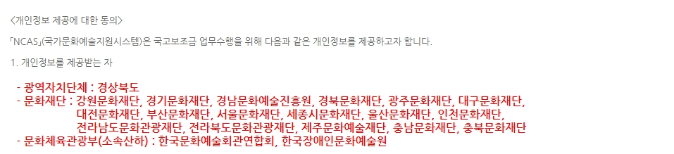
개인 회원 가입_4
1
본인확인
휴대폰, 아이핀, 이메일 중 원하는
인증절차 선택하여 본인 확인
2
휴대폰 인증
3
아이핀 인증
1
4
E-mail 인증
2
3
4

Slide 15
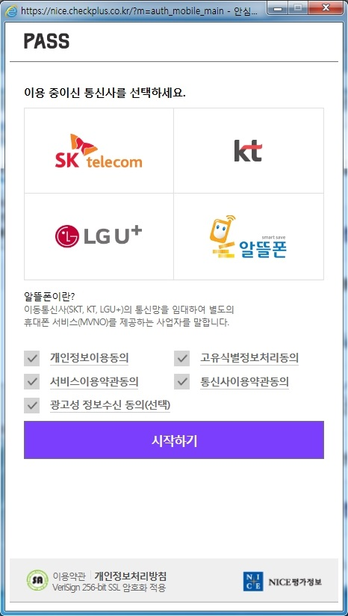
개인 회원 가입_5
<안심본인인증>
1
본인명의로 이용중인
통신사 선택
1
2
동의란에 체크
-개인정보이용동의(필수)
-고유식별정보처리동의(필수)
-서비스이용약관동의(필수)
-통신사이용약관동의(필수)
-광고성 정보수신 동의(선택)
3
[시작하기] 버튼 클릭하여
본인실명인증절차 진행
2
3
본인명의의 휴대폰으로만 본인인증가능함. 본인 실명 인증이 정상적으로 진행되지 않을경우 NICE평가정보 (1588-2486) 로 문의하여 확인

Slide 16
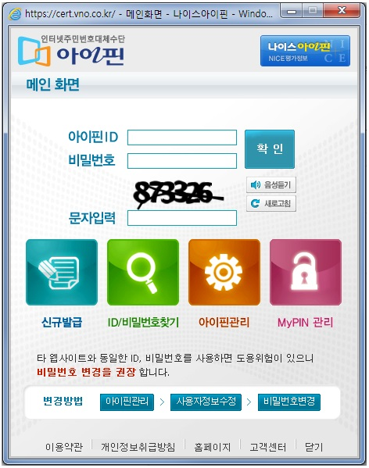
개인 회원 가입_6
1
아이핀 ID, 비밀번호 입력
2
문자입력
1
3
3
확인 버튼 클릭
2
4
아이핀 신규발급
아이핀 아이디가 없으신 분은
신규발급 클릭하여 계속 진행
4

Slide 17
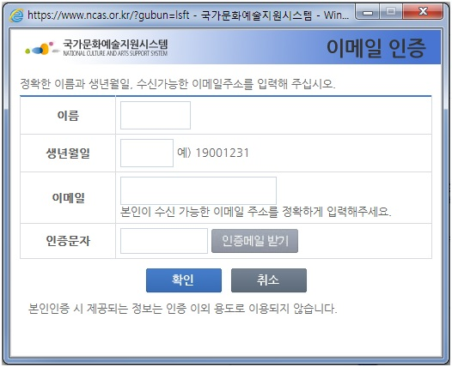
개인 회원 가입_7
1
이름 입력
2
생년월일 입력(8자리)
3
E-mail 주소 입력
1
2
4
인증메일 받기 클릭
3
5
인증문자 입력
5
4
6
확인 버튼 클릭
6
최초 ‘인증번호 받기’ 시도 후
2분내 이메일이 도착하지 않으면 2차 재시도 실시.
이후에도 도착하지 않으면
고객센터(1577-8751)로 문의

Slide 18
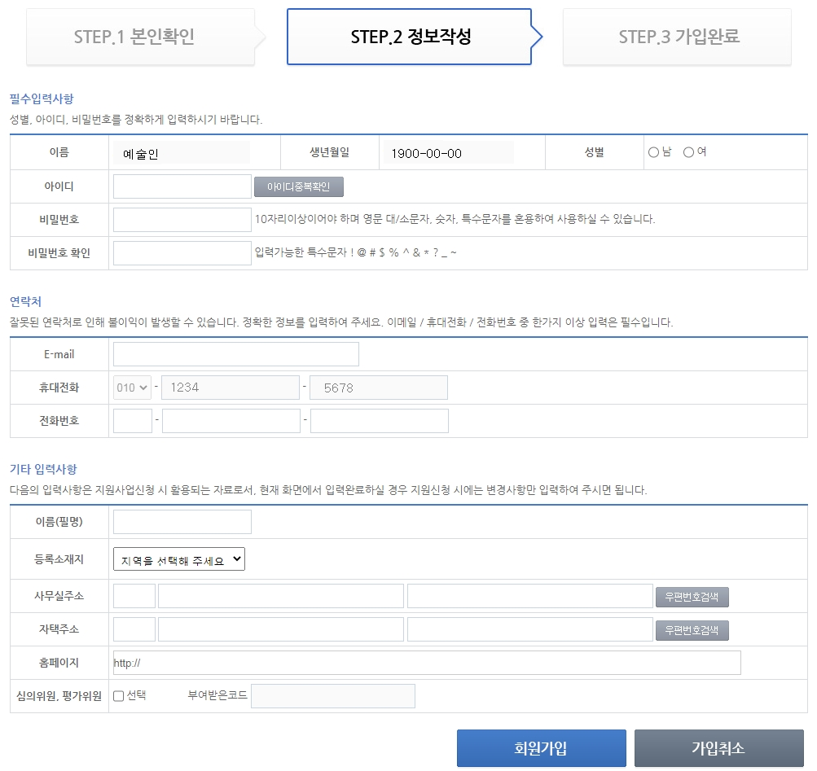
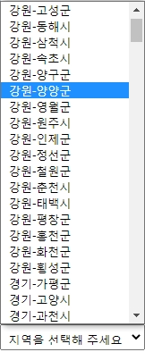
개인 회원 가입_8
1
필수입력사항 작성
이름 및 생년월일 확인
성별 선택
아이디 입력 후 [아이디 중복 확인]
- 비밀번호 입력 (비밀번호는 숫자,
영문, 특수문자 조합으로 10자리
이상 생성)
1
2
연락처 입력
e-mail, 휴대전화, 전화번호 중
1종 이상 필수 입력
2
3
기타입력 사항
※ 지원신청 시 활용되는 자료
주소 부분은 회원 가입 시에는
필수 사항이 아니지만
지원신청 시 입력 필요사항
*등록소재지 선택 : [지역을선택해
주세요] 클릭후 해당 지역 선택하면
가입완료한뒤 내정보방에 등록
소재지가 자동으로 반영됨
(입력하지 않으면 추후 가입완료한뒤
내정보방에서 필수로 입력해야함)
3
4
심의위원, 평가위원 부분 : 일반
개인회원은 체크 및 코드입력
불필요
- 심의위원 및 평가위원으로
가입하는 경우에만 선택
4
5
입력사항 완료 후
[회원가입] 클릭
5

Slide 19
순 서
Ⅰ
Ⅱ
Ⅲ
Ⅳ
회원가입
이용 안내
회원가입
메뉴안내
지원신청
-단 체 회 원-
개인회원가입
단체회원가입

Slide 20







단체회원 가입 절차
STEP 1
STEP 2
STEP 3
STEP 4
STEP 5
약관동의
단체확인
대표자확인
정보작성
가입완료
이용 약관 동의
개인사업자
대표자 가져오기
필수 입력 정보
- 단체이름
- 사업자등록번호
- 대표자 이름
대표자 생년월일
대표자 성별
- 단체명
아이디
비밀번호
대표자
사업자등록번호
고유번호
법인번호
법적 자격구분
개인정보 수집 및
이용 동의
영리법인
- 단체이름
사업자등록번호
법인번호
작성자 본인 인증
개인정보보호법 준수
- 휴대폰 인증
아이핀 인증
e-mail 인증
단체확인에서
단체 유형에 따라
개인사업자는,
사업자등록번호
법인은,
법인번호 및 사업자등록번호 또는 고유번호
공식단체는,
고유번호가 필수 항목
비영리법인
- 단체이름
고유번호
법인번호
대표자를 찾지 못한 경우
개인회원가입 클릭으로
개인회원 가입단계로 이동
대표자 개인회원 가입 후 다시 단체회원 가입 진행
공식단체
- 단체이름
고유번호
임의단체 가입 불가!!!

Slide 21
단체 회원 가입_1
1
단체회원 [가입하기] 클릭
- [사업자등록증], [법인등기부등본],
[고유번호증] 중 최소 한가지 필요
고유번호증 발급 문의 : 관할 세무서
임의단체 가입 불가
1

Slide 22
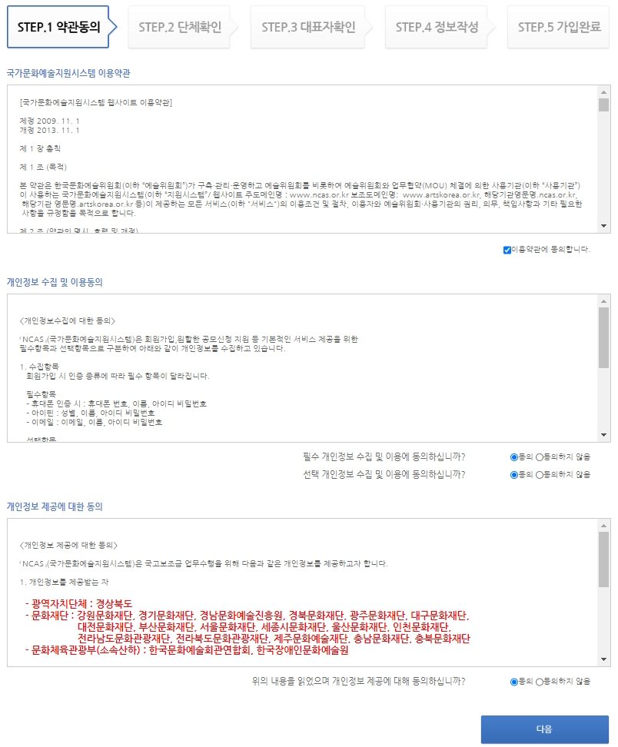
단체 회원 가입_2
1
이용약관 동의
[이용약관 동의 합니다] 에 체크
2
개인정보 수집 및 이용동의
-필수 개인정보 수집 및
이용 동의에 [동의] 선택
-선택 개인정보 수집 및
이동 동의에 [동의] 혹은
[동의하지 않음]에 선택하여 체크
1
3
개인정보 제공에 대한 동의
개인정보 제공에 대한 동의에 [동의] 선택
2
4
[다음] 버튼 클릭
3
4

Slide 23
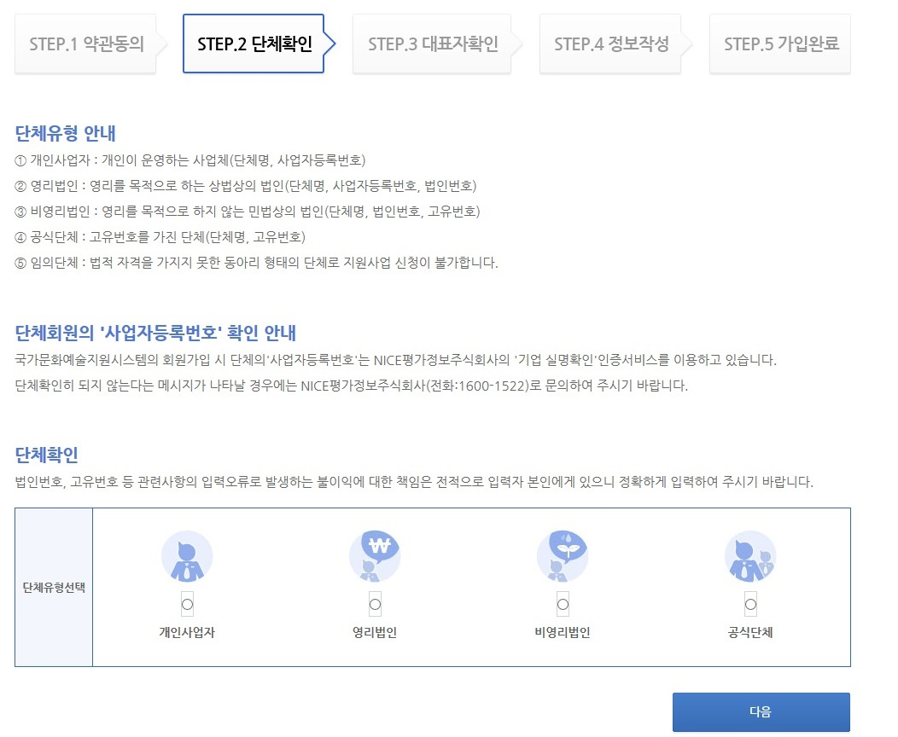
단체 회원 가입_3
1
단체유형 안내
개인사업자
단체명, 사업자등록번호
영리법인
단체명, 사업자등록번호, 법인번호
비영리법인
단체명, 법인번호, 고유번호
공식단체
단체명, 고유번호
임의단체는 가입불가
* 비영리법인이라 할지라도
법인등기부등본이 없으면
공식단체로 간주,
공식단체로 단체유형 선택 후
가입절차 진행
1
2
단체유형 선택
2

Slide 24
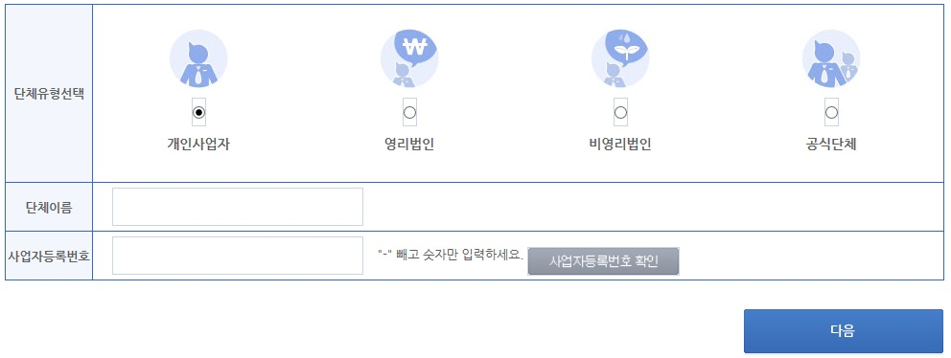
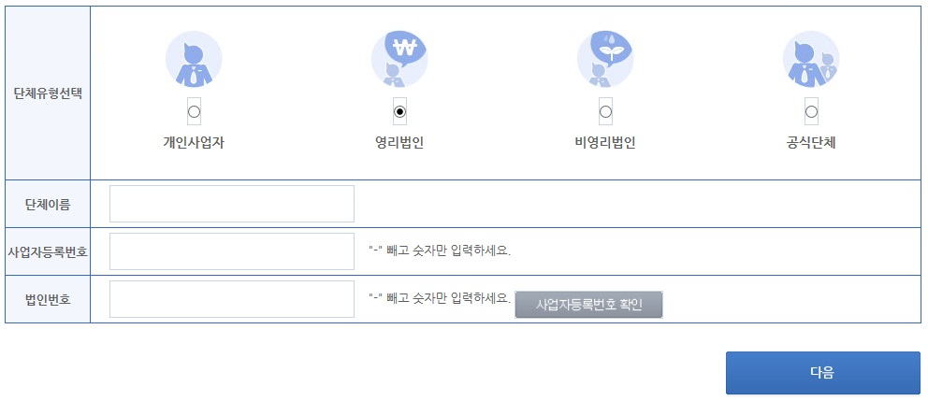
단체 회원 가입_4
1
단체유형 - 개인사업자 선택
단체이름 입력
사업자등록번호 입력
[사업자등록번호 확인] 클릭 후
[다음] 선택
“사업자등록번호를 확인해
주십시오” 라는 메시지가 나오면
인증기관으로 문의
인증기관 : NICE평가정보주식회사
(1600-1522)
개인사업자
1
영리법인
2
단체유형 - 영리법인 선택
단체이름 입력
사업자등록번호 입력
법인번호 입력
[사업자등록번호 확인] 클릭 후
[다음] 선택
“사업자등록번호를 확인해
주십시오” 라는 메시지가 나오면
인증기관으로 문의
인증기관 : NICE평가정보주식회사
(1600-1522)
2

Slide 25
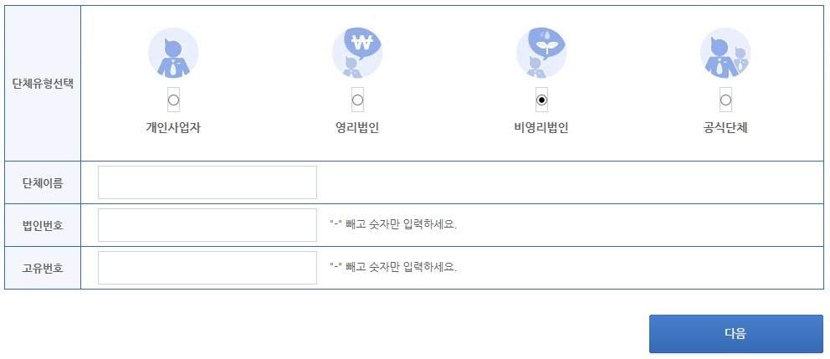
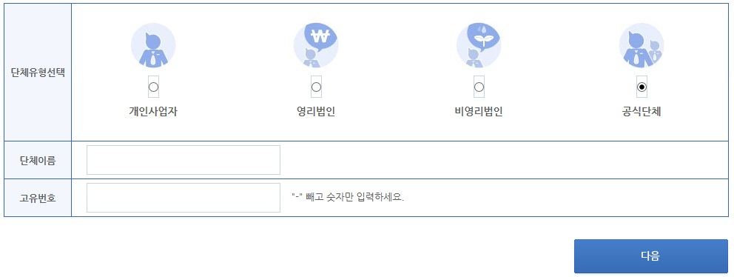
단체 회원 가입_5
1
단체유형 - 비영리법인 선택
단체이름 입력
법인번호 입력
고유번호 입력
[다음] 선택
비영리법인
1
2
단체유형 - 공식단체 선택
단체이름 입력
고유번호 입력
[다음] 선택
* 비영리법인이라 할지라도
법인등기부등본이 없으면
공식단체로 간주,
공식단체로 단체유형 선택 후
가입절차 진행
공식단체
2

Slide 26
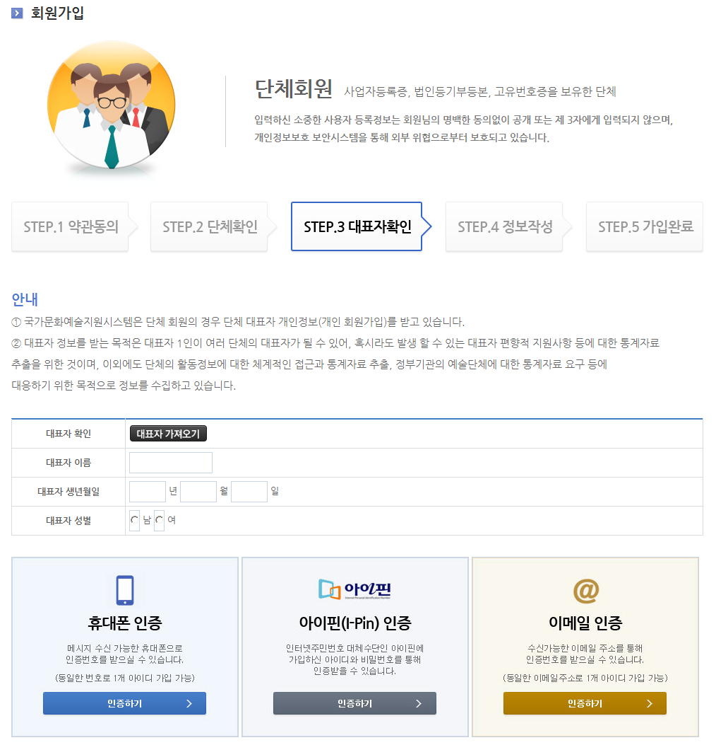
단체 회원 가입_6
1
대표자 가져오기 클릭
단체회원 가입 시 먼저 대표자에
대한 정보가 시스템에 등록되어
있어야 함
단체의 대표자는 개인회원 가입
완료 후 ‘대표자 가져오기’를
통하여 대표자 확인 함
2
대표자 정보
- 반드시[대표자 가져오기]로 조회
대표자 가져오기에서 선택된
정보가 자동 반영되어 입력됨
1
2
3
작성자 본인인증
휴대폰, 아이핀, 이메일 중
원하는 본인인증 방법 선택하여
작성자 본인 인증 받기
3

Slide 27
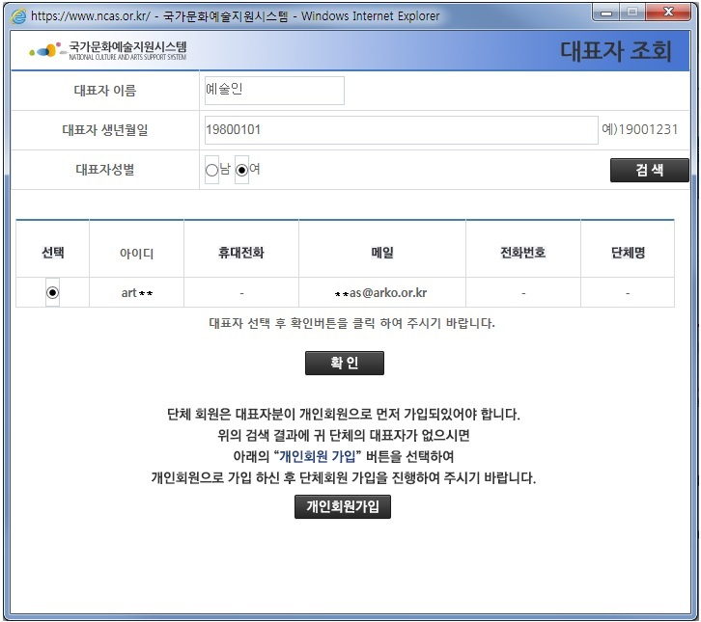
단체 회원 가입_7
1
대표자 검색조건
대표자의 이름, 생년월일, 성별
생년월일은 8자리입력
예) 1980년 1월 1일 생의 경우
“19800101”
1
2
대표자 검색
[검색] 선택 후 조회결과 확인
2
3
조회결과
이름, 생일, 성별, 휴대전화, 메일,
전화번호, 단체명 등의
입력된 정보를 통해 단체의
대표자 확인
선택 시에는 선택( O )을 체크
3
4
4
“확인” 버튼 클릭
대표자 검색 결과에서 단체
대표자를 선택하고 [확인]
버튼을 클릭
5
5
대표자 검색 결과 없을 경우,
대표자 [개인회원가입] 완료 후 다시 단체회원 가입 진행

Slide 28
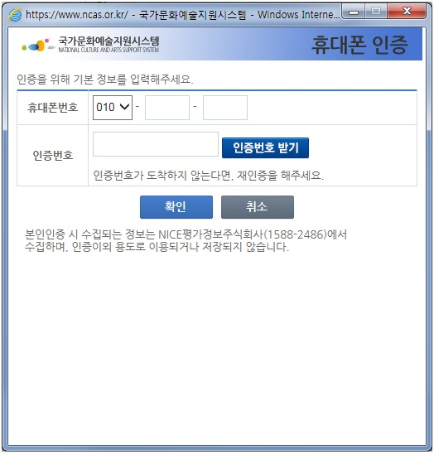
단체 회원 가입_8
1
작성자의 휴대폰 번호 입력
본인이 사용하는 휴대전화 번호 입력
2
인증번호 받기 클릭
3
작성자의 휴대폰에 수신된
인증번호 입력
1
4
[확인] 버튼 클릭하여 휴대폰
인증 완료
2
3
4

Slide 29
단체 회원 가입_9
1
아이핀 ID, 비밀번호 입력
2
문자입력
3
확인 버튼 클릭
4
아이핀 신규가입
아이핀 아이디가 없으신 분은
신규가입 클릭하여 아이핀 회원가입을 먼저 한 후 인증 절차 진행
1
3
2
4

Slide 30
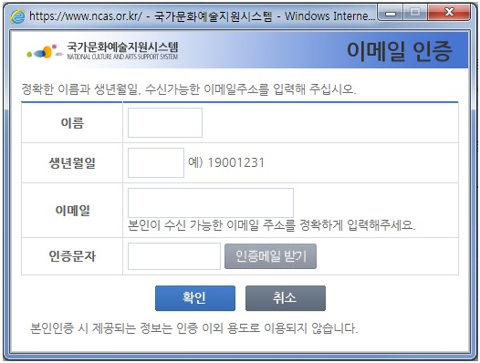
단체 회원 가입_10
1
작성자 이름 입력
2
작성자 생년월일 입력(8자리)
3
작성자 e-mail 주소 입력
4
[인증메일받기] 클릭
5
인증문자 입력
1
6
[확인] 버튼 클릭
2
3
5
4
6

Slide 31
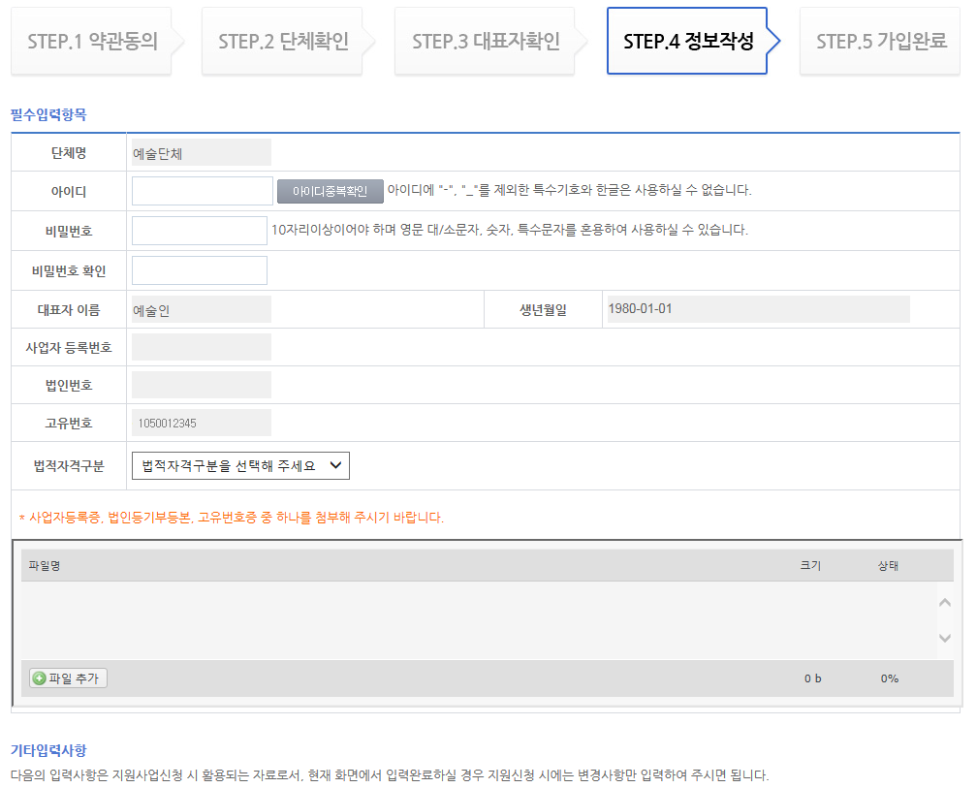
단체 회원 가입_11
1
필수입력항목 확인
※ 자동으로 불러오는 항목 확인
단체명 확인
대표자정보 확인
단체정보 확인
사업자등록번호, 법인번호, 고유번호
1
2
3
2
아이디 입력 후[아이디중복확인]
클릭하여 사용 가능 여부 확인
1
3
비밀번호 입력
영문, 숫자, 특수문자 조합 10자리 이상
1
4
4
법적자격구분 선택
5
[파일추가] 클릭하여 파일첨부
사업자등록증, 법인등기부등본,
고유번호증 중 하나를 반드시 첨부
5

Slide 32
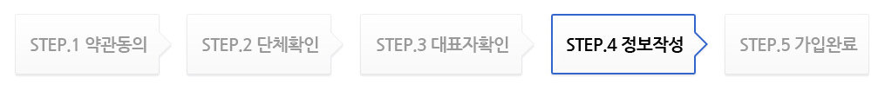
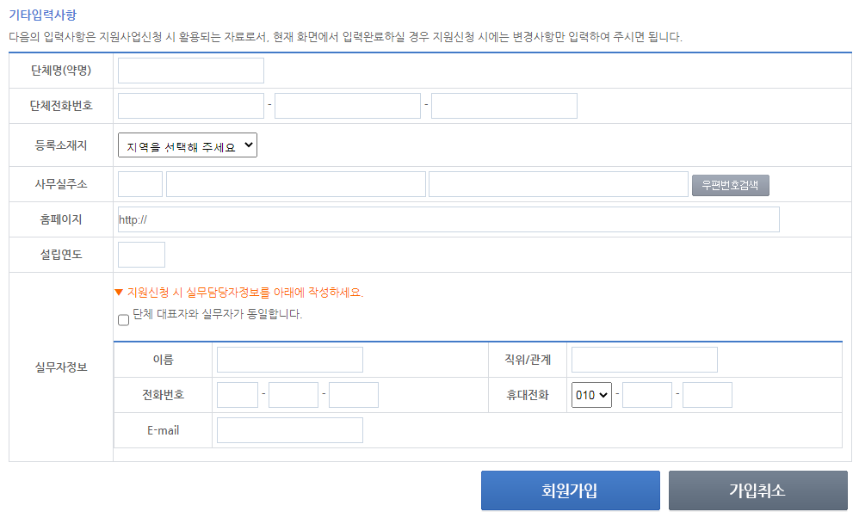
단체 회원 가입_12
1
기타입력사항 확인
※ 지원신청 시 활용되는 자료
단체전화번호
단체주소
등록소재지
홈페이지
실무자 정보
1
2
2
단체명(약명) 입력
단체전화번호 입력
3
등록소재지 입력
[지역을선택해주세요] 클릭후
해당 지역 선택하면 가입완료한뒤
내정보방에 등록소재지가 반영됨
(입력하지 않으면 추후 가입완료한뒤
내정보방에서 필수로 입력해야함)
4
3
5
6
4
[우편번호검색] 클릭하여 주소
검색 후 입력
5
홈페이지 및 설립연도 입력
(생략 가능)
6
실무자정보 입력
실무자와 대표자와 동일할 경우,
체크박스 선택하면 대표자 정보가
자동입력 됨
7
7
[회원가입] 클릭

Slide 33
순 서
Ⅰ
Ⅱ
Ⅲ
Ⅳ
이용 안내
회원가입
메뉴안내
지원신청

Slide 34
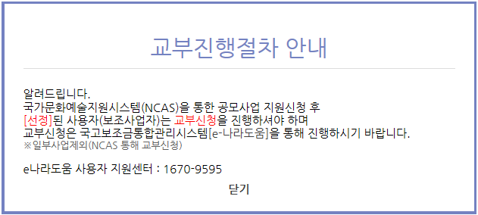
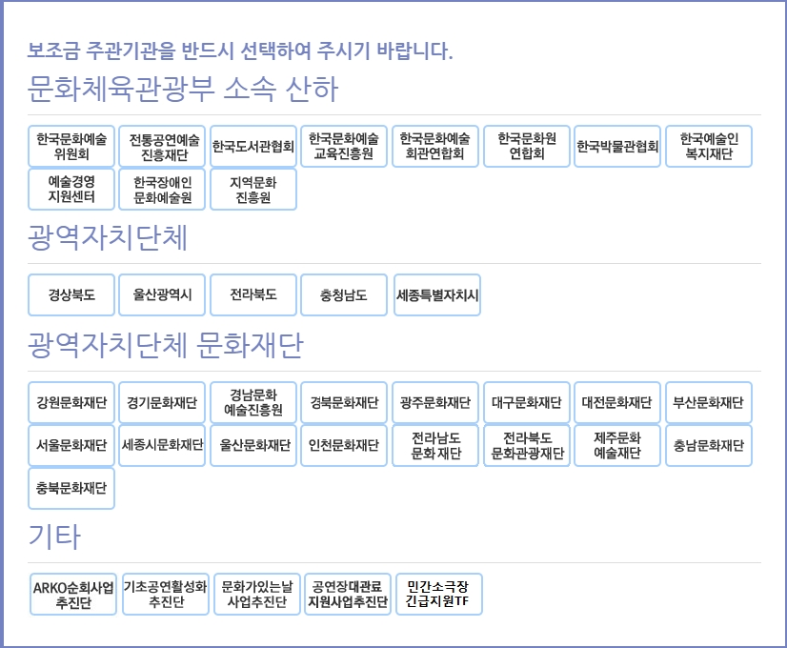
화면 안내_로그인
1
국가문화예술지원시스템 접속
1
2
3
2
아이디 및 비밀번호 입력 후
로그인 클릭
4
3
e나라도움 교부 진행절차 안내
내용 확인 후 [닫기] 클릭
4
주관기관 선택

Slide 35
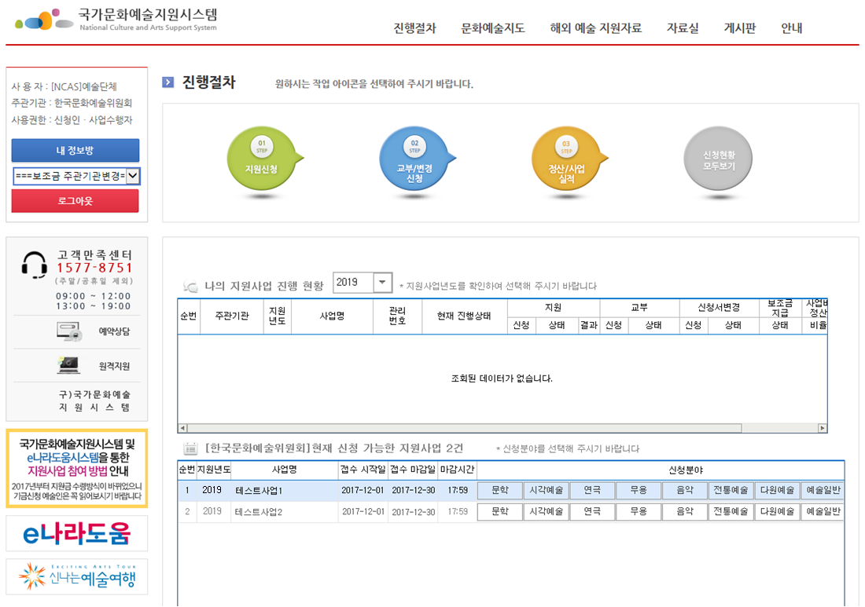
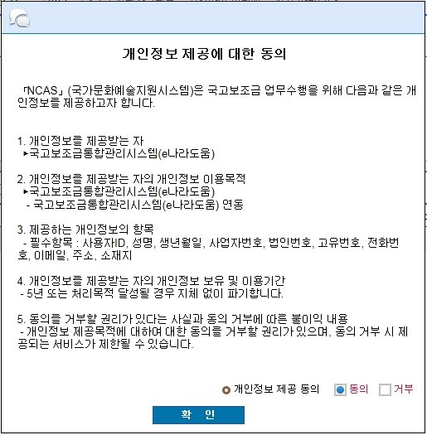
화면 안내_로그인
1
개인정보 제공에 대한 동의
개인정보 제공 동의에 [동의] 선택
후 [확인]
1

Slide 36
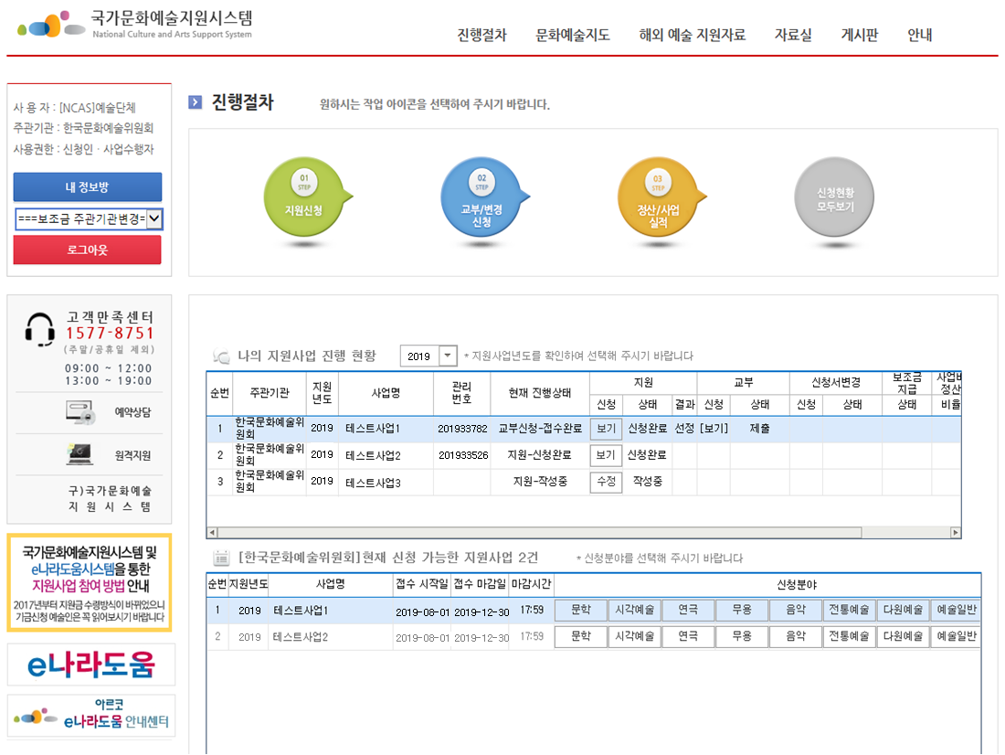
메인 화면 안내
1
로그인 정보 확인
사용자명 (개인명 / 단체명)
로그인한 주관기관 확인
1
2
진행절차
해당 단계 클릭시 해당 메뉴로 이동
지원신청
교부/변경신청
정산/사업실적
신청현황 모두보기 (타 기관 포함)
2
3
나의 지원사업 진행 현황
지원 년도를 선택하면 해당 년도의
‘나의 진행현황’ 조회 가능
각 사업의 지원, 교부, 보조금지급,
정산, 사업실적 등의 상태 확인
및 [현재 진행 상태]가 표시됨
[보기]는 제출완료 상태를 나타
내며 관리번호가 보임
[수정]을 클릭하면 작성 중인
신청 페 이지로 이동
진행중인 사업이 없을 경우 [조회된 데이터가 없습니다] 메시지 확인
3
4
4
신청 가능한 지원사업 현황
현재 로그인한 주관기관의 신청
가능한 사업이 조회됨

Slide 37
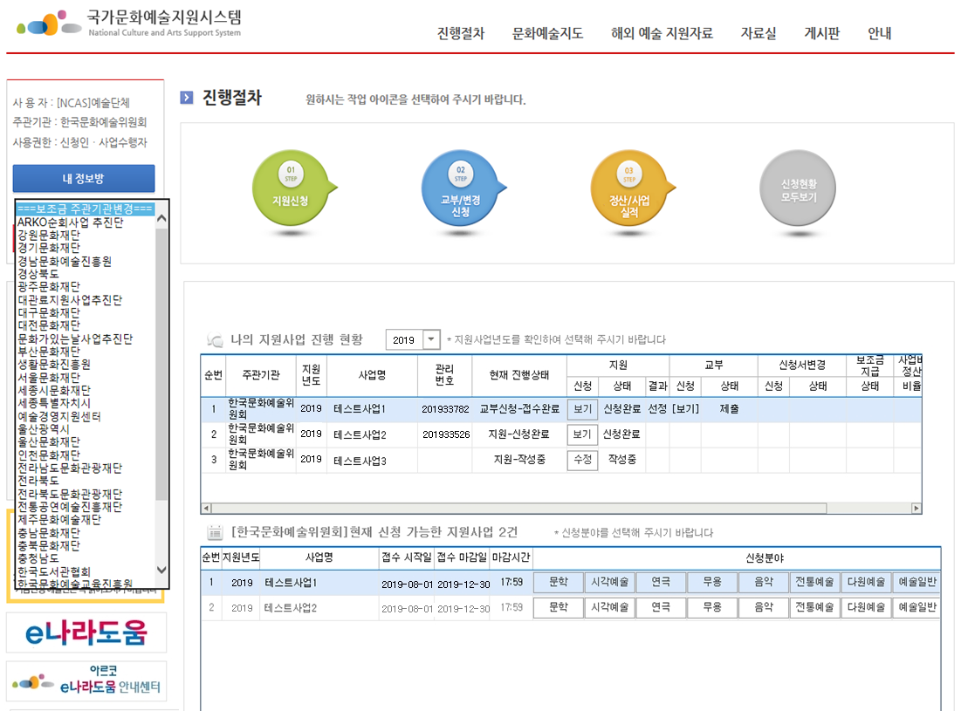
메뉴안내_1
1
보조금 주관기관 변경
현재 로그인한 주관기관 확인 후
보조금 주관기관 변경을 원할 경우
원하는 주관기관 선택하여 변경 가능
1

Slide 38
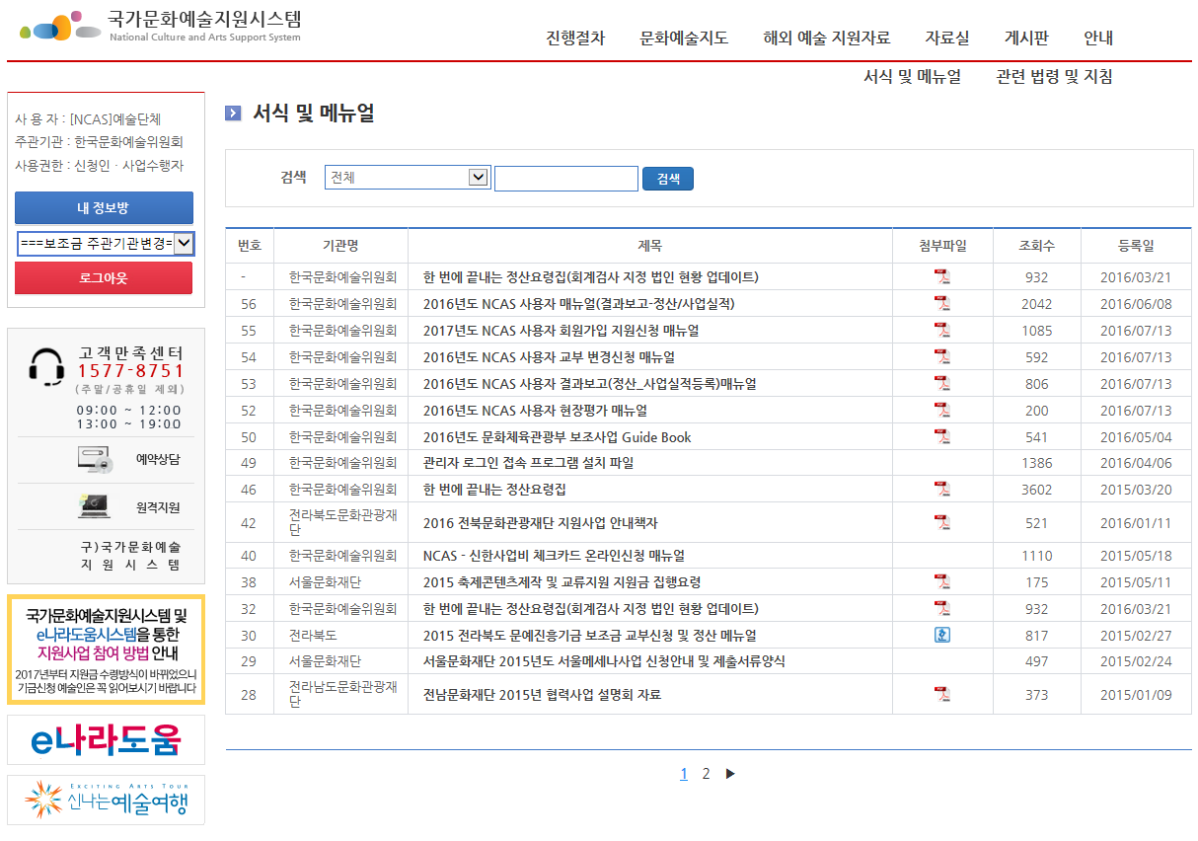
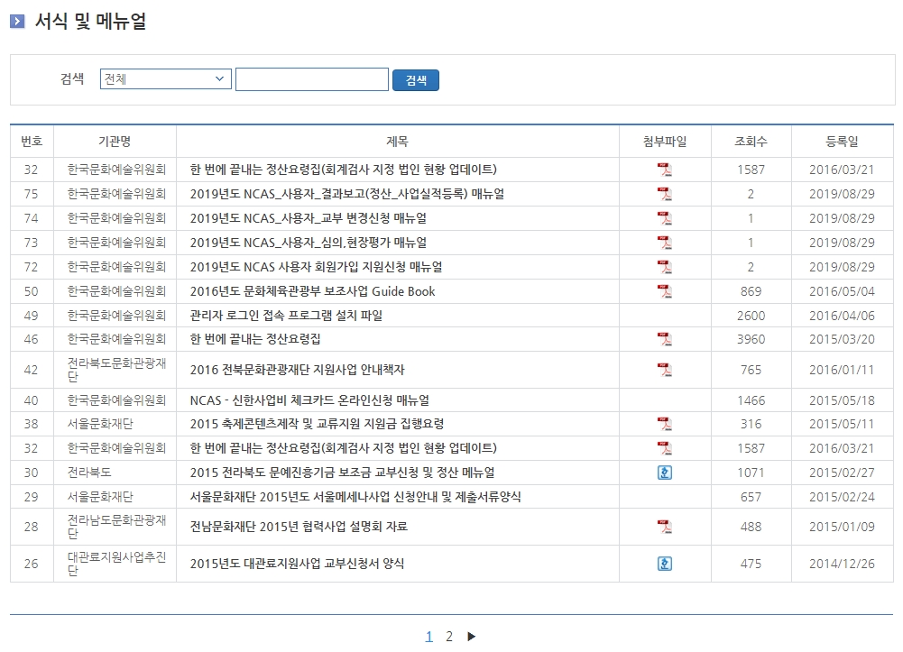
메뉴안내_2
1
자료실
서식 및 매뉴얼
각종 서식 및 매뉴얼 확인 가능
관련 법령 및 지침
문화체육관광부 관련 법령 및
문예진흥기금보조금운용지침 등
확인 가능
1

Slide 39
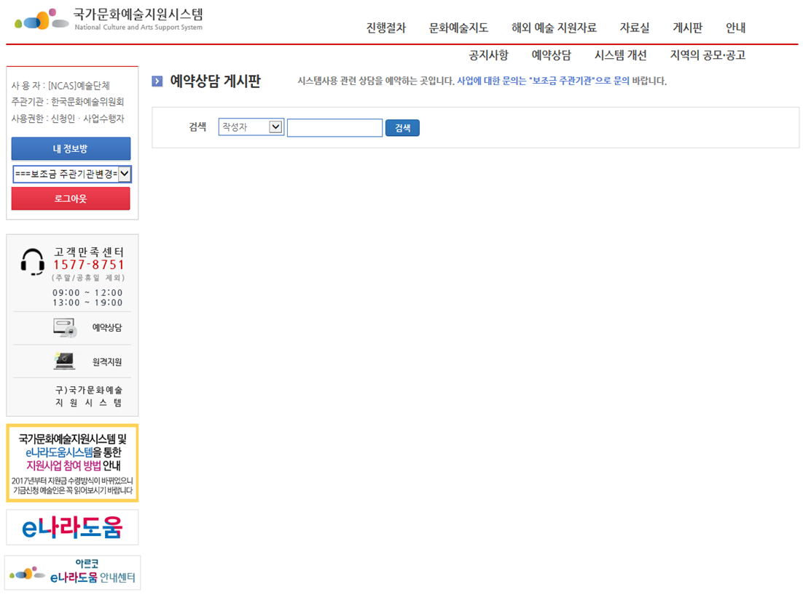
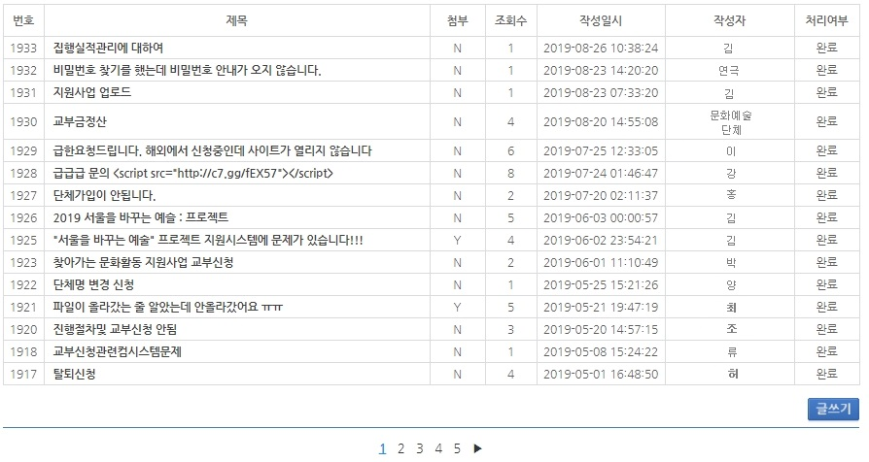
메뉴안내_3
1
게시판
공지사항
각 기관별 공지사항을 올리는 곳
예약상담
시스템 사용관련 상담을 예약하는 곳,
사업에 대한 문의는 보조금 주관기관
으로 문의
시스템 개선
시스템 자료의 오류 등 기능적 개선
이 필요한 사항에 대하여 제안
1
2
예약상담
[글쓰기] 버튼 클릭하여 시스템 사용
관련하여 상담 예약이 가능
2

Slide 40
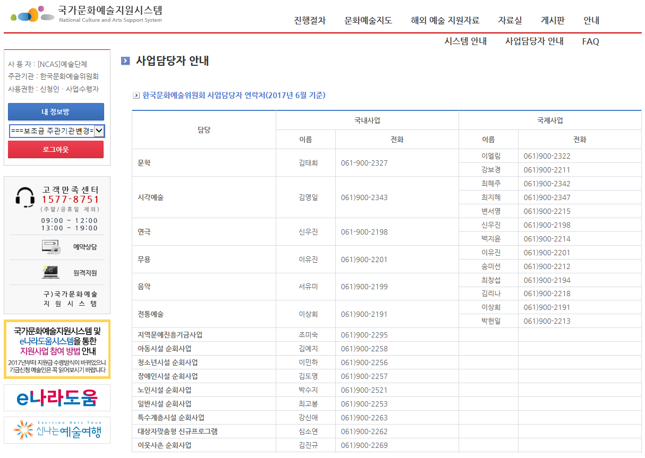
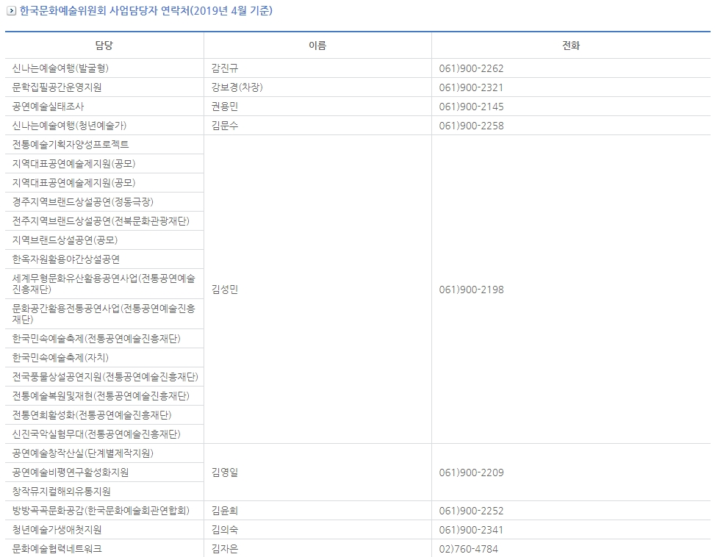
메뉴안내_4
1
안내
시스템 안내
국가문화예술지원시스템의
운영목적, 이용방법과 절차,
시스템 구성, 문의처 등에 대한 안내
- 사업담당자 안내
각 주관기관 사업 담당자 연락처
FAQ
자주묻는 질문
1

Slide 41
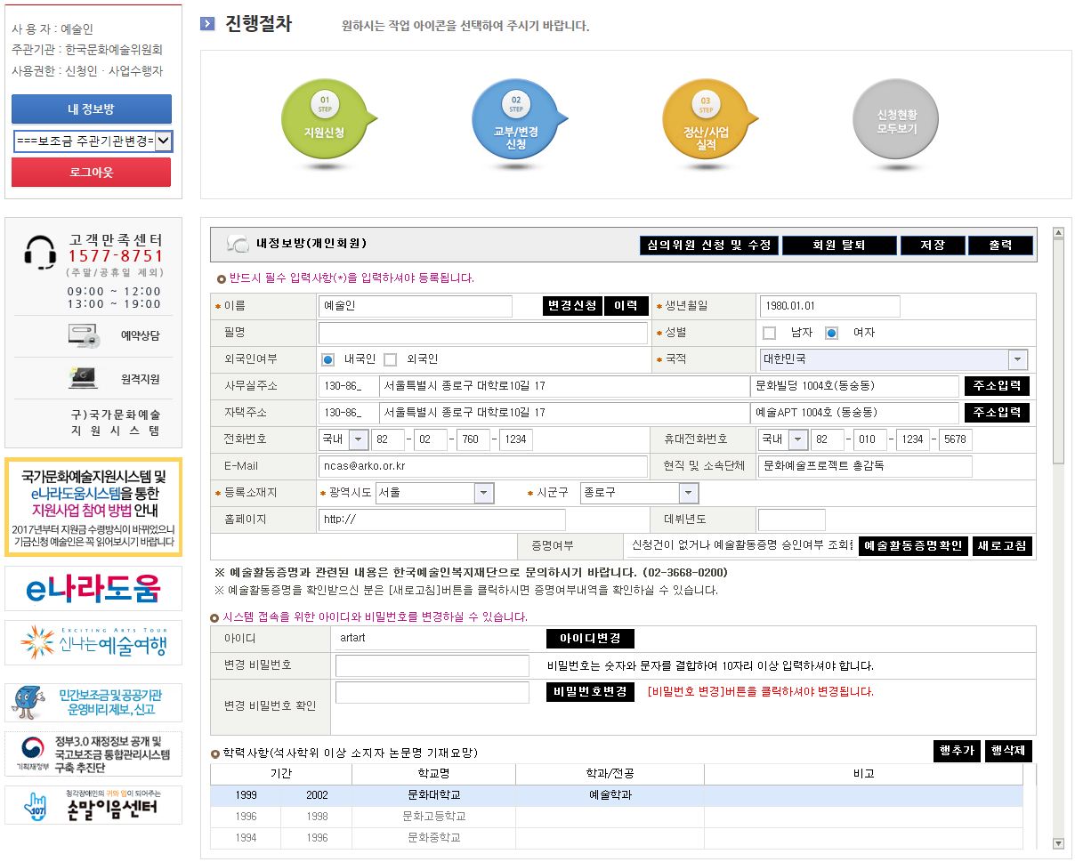

내 정보방_개인회원
1
저장, 출력 버튼
[저장] : 정보 수정 후 “저장” 클릭
[출력] : 개인정보 출력 시 “출력” 클릭
2
개인명 변경신청
[변경신청] 개명 또는 회원 가입 시
이름을 잘못 입력한 경우 [변경신청]
후 사업 담당자가 ‘승인’ 하면 시스템
에서 변경 완료
- [이력] 변경신청 한 이력 확인
1
2
3
아이디 변경
가입 시 등록한 아이디 변경 가능
4
비밀번호 변경
비밀번호는 10자리 이상의 숫자와 문자 조합으로 변경
5
개인정보 입력
[행추가] 클릭 후 개인정보 입력 가능
등록 정보 클릭 후 [행삭제] 가능
스크롤 바 이동하여 해당 사항 입력
3
4
4
모든 정보 수정 후에는 반드시
[저장] 버튼을 클릭하여 저장 여부 확인 필요
5

Slide 42
내 정보방_개인회원
1
저장, 출력 버튼
[저장] : 정보 수정 후 “저장” 클릭
[출력] : 개인정보 출력 시 “출력” 클릭
2
개인명 변경신청
[변경신청] 개명 또는 회원 가입 시
이름을 잘못 입력한 경우 [변경신청]
후 사업 담당자가 ‘승인’ 하면 시스템
에서 변경 완료
- [이력] 변경신청 한 이력 확인
1
2
3
등록소재지 확인
-회원가입시 입력하면 내정보방에
‘광역시도, 시군구’ 자동으로 입력됨
-공란일 경우 등록소재지 선택하여 입력 후 저장하여 적용
4
아이디 변경
가입 시 등록한 아이디 변경 가능
3
5
비밀번호 변경
비밀번호는 10자리 이상의 숫자와 문자 조합으로 변경
6
개인정보 입력
[행추가] 클릭 후 개인정보 입력 가능
등록 정보 클릭 후 [행삭제] 가능
스크롤 바 이동하여 해당 사항 입력
4
5
5
모든 정보 수정 후에는 반드시
[저장] 버튼을 클릭하여 저장 여부 확인 필요
6

Slide 43
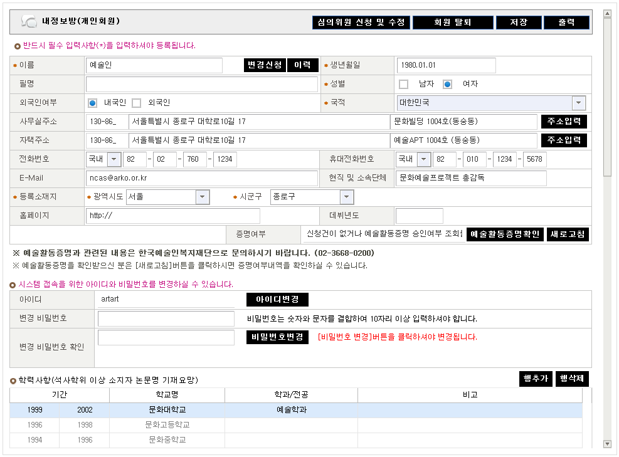
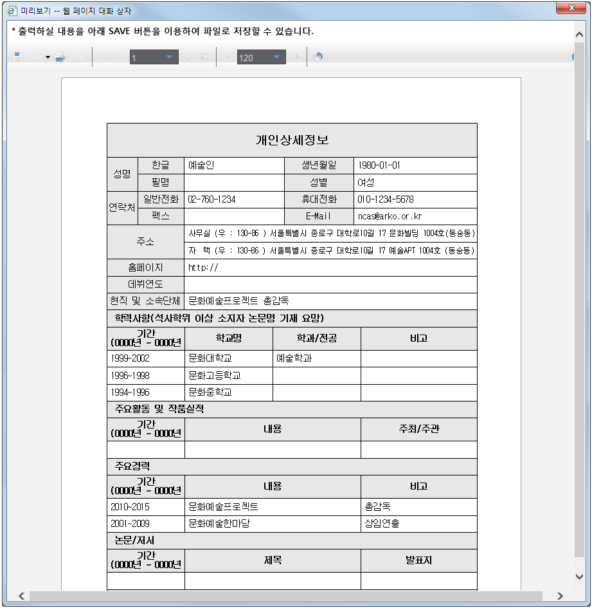
내 정보방_개인회원
1
1
출력
나의 상세 정보는 [미리보기]를 통해
각 신청서에 함께 출력되는 개인 상세 정보를 사전에 확인 및 보완 가능

Slide 44
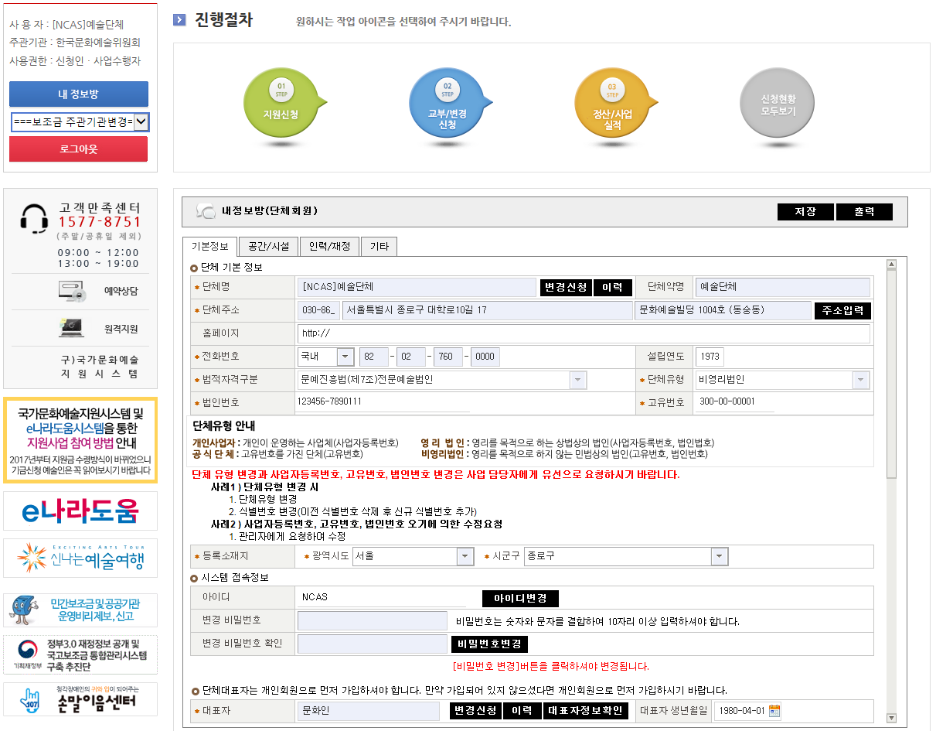

내 정보방_단체회원
1
단체정보 기본 메뉴
기본정보, 공간/시설, 인력/재정,
기타 정보 조회 및 수정
- 정보 수정 후 반드시 [저장] 확인
2
단체명 변경신청 및 이력조회
[변경신청] 단체명이 변경된 경우
[변경신청]
- [이력] 변경신청 한 이력 확인
1
1
2
3
아이디 변경
가입 시 등록한 아이디 변경 가능
4
비밀번호 변경
비밀번호는 10자리 이상의 숫자와 문자 조합으로 변경
5
대표자 변경신청 및 이력조회
[변경신청] 단체의 대표자가 변경된
경우 신규 대표자 개인회원가입 후
[변경신청]
- [이력] 변경신청 한 이력 확인
3
4
6
대표자 정보 확인
- 단체의 대표자 정보 확인 가능
정보 수정 필요 시 대표자 개인의
아이디로 로그인하여 정보 수정
4
5
6

Slide 45
내 정보방_단체회원
1
단체정보 기본 메뉴
기본정보, 공간/시설, 인력/재정,
기타 정보 조회 및 수정
- 정보 수정 후 반드시 [저장] 확인
2
단체명 변경신청 및 이력조회
[변경신청] 단체명이 변경된 경우
[변경신청]
- [이력] 변경신청 한 이력 확인
1
1
2
3
등록소재지 확인
-회원가입시 입력하면 내정보방에
‘광역시도, 시군구’ 자동으로 입력됨
-공란일 경우 등록소재지 선택하여 입력 후 저장하여 적용
4
아이디 변경
가입 시 등록한 아이디 변경 가능
5
비밀번호 변경
비밀번호는 10자리 이상의 숫자와 문자 조합으로 변경
6
대표자 변경신청 및 이력조회
[변경신청] 단체의 대표자가 변경된
경우 신규 대표자 개인회원가입 후
[변경신청]
- [이력] 변경신청 한 이력 확인
3
4
5
5
7
대표자 정보 확인
- 단체의 대표자 정보 확인 가능
정보 수정 필요 시 대표자 개인의
아이디로 로그인하여 정보 수정
6
7

Slide 46
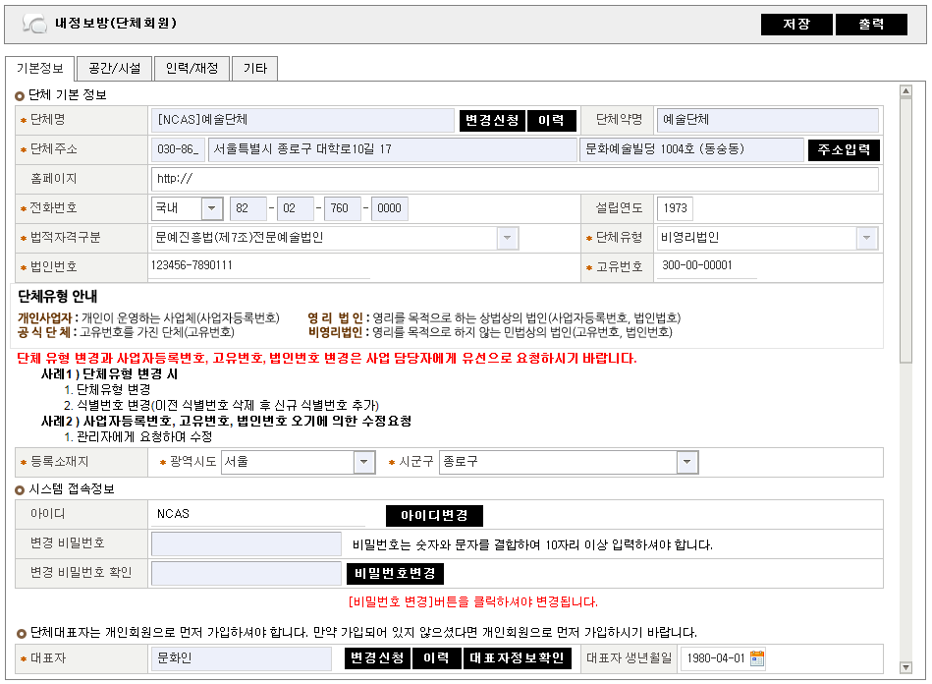
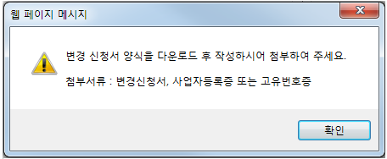
내 정보방_단체회원
1
단체명 변경신청
- [변경신청]
[변경신청] 버튼을 클릭하여
첨부서류 확인 후 [확인] 버튼 클릭
- [첨부서류 ]
변경신청서, 사업자등록증 또는
고유번호증
단체의 사업자등록번호나 고유번호
등이 함께 변경된 경우는 정보 수정
이 아닌 새로운 주체이므로
신규 단체회원 가입 진행 필요
1
*단체 대표자 변경시 사업자등록번호나 고유번호 등이 함께 변경된 경우는 새로운 주체이므로 대표자 정보 수정이 아닌 신규대표자 개인회원가입 완료후 신규 단체회원 가입 진행 필요

Slide 47
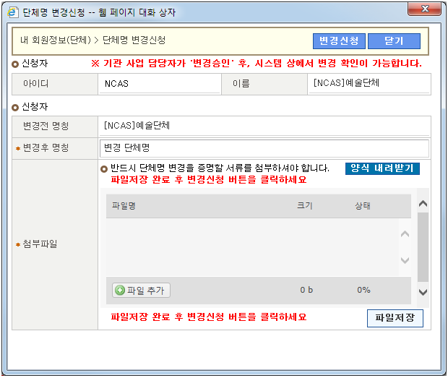

내 정보방_단체회원
1
변경 후 명칭 입력
2
양식 내려받기
3
단체명변경신청서 저장
단체명변경신청서 저장 후 작성
5
4
파일추가 후 파일저장
[파일추가] 클릭하여 작성한 단체명
변경신청서와 사업자등록증 또는
고유번호증 첨부
- [파일저장] 파일 추가 후 파일저장
1
2
5
변경신청 클릭
[변경신청] 후 주관기관 사업 담당자
에게 유선으로 승인 요청
주관기관 담당자 ‘승인’ 완료 후
시스템에 반영 완료
3
4
4

Slide 48

내 정보방_단체회원
1
대표자 변경신청
- [변경신청]
[변경신청] 버튼을 클릭하여
첨부서류 확인 후 [확인] 버튼 클릭
- [첨부서류 ]
변경신청서, 사업자등록증 또는
고유번호증
대표자 변경신청 시 신규대표자
개인회원 가입 후 변경신청 진행 필요
1

Slide 49

내 정보방_단체회원
1
이용안내 확인
대표자 변경신청 신청 절차에 대한
상세 안내
▶ [신청절차]
▶ [적용시점]
▶ [주의사항]
내용 확인 후 [확인] 버튼 클릭
이후 해당 내용은 [이용안내] 버튼을 클릭하여 다시 확인 가능
1

Slide 50



내 정보방_단체회원
1
변경 후 대표자 검색
돋보기 버튼 클릭 후 신규대표자 검색
2
신규 대표자 정보 입력 후 조회
3
3
검색 결과 확인 후 선택
2
4
변경 후 대표자 불러오기 확인
1
5
양식 내려받기
변경신청서 [양식 내려받기] 후 작성
7
6
파일추가 후 파일저장
[파일추가] 클릭하여 작성한 대표자
변경신청서와 사업자등록증 또는
고유번호증 첨부
- [파일저장] 파일 추가 후 파일저장
5
4
7
변경신청
[변경신청] 후 주관기관 사업
담당자에게 유선으로 승인 요청
주관기관 담당자 ‘승인’ 완료 후
시스템에 반영 완료
6
6

Slide 51

내 정보방_단체회원
1
공간/시설 클릭
단체 회원 중 공연장, 연습실 등 관련 시설이 있는 경우
단체에서 운영하는 공간정보
(공연장, 전시시설 등) 및
시설보유현황 정보 입력
2
1
2
정보 수정 및 입력 후 [저장]

Slide 52

내 정보방_단체회원
1
인력/재정 클릭
단체의 인력 및 재정 현황 입력
단체 임직원 : 고정 급여를 받는 임원
및 유급 직원
- 단체 단원 : 극단, 무용단, 연주단 등
단원이 있는 경우
- 상근단원 : 정기적인 고정급여를 받
으며 주 3일 이상 정기적으로 근무
하는 경우
- 단체 등록회원 : 사단법인, 협회, 학
회 등의 등록 회원 수
- 장기 계약직 : 일정기간 또는 사업
(프로젝트)에 따라 3개월 이상 "계약"
된 직원
- 단기 계약직 : 일정기간 또는 사업
(프로젝트)에 따라 3개월 미만 "계약"
된 직원
2
1
2
정보 수정 및 입력 후 [저장]

Slide 53

내 정보방_단체회원
1
기타 단체 정보
회원제도 운영 여부 입력
[행추가] 버튼을 클릭하면 표에
빈 행이 추가
행의 각 항목을 선택하여 해당하는
내용 입력
최근 2년간 단체의 세부활동실적
단체의 주요 수상 경력
단체의 공공부문 지원금 수혜실적
(최근 3년 이내 수혜실적)
NCAS 등록현황은 NCAS 수혜실적이 자동 반영되어 확인 (사용자 직접 입력 불가)
2
1
2
정보 수정 및 입력 후 [저장]

Slide 54

내 정보방_단체회원
1
출력
단체 상세 정보는 [미리보기]를 통해 각 신청서에 함께 출력되는 단체의 상세 정보를 사전에 확인 및 보완 가능
1
2
3
2
미리보기 확인
3
문서 저장 및 출력 가능

Slide 55
순 서
Ⅰ
Ⅱ
Ⅲ
Ⅳ
이용 안내
회원가입
화면안내
지원신청

Slide 56
지원신청절차
➊ 국가문화예술지원시스템 접속
www.ncas.or.kr
➋ 로그인
➌ 메인 > 지원신청
➍ 지원가능 사업목록
- 분야 선택
➎ 지원신청서 작성 후 제출
① 시스템 접속 | http:// www.ncas.or.kr
② 로그인 | 아이디/비밀번호 입력 - 주관기관 선택
③ 메인 > 진행절차 > 지원신청 | 메인 화면 > 지원신청 > 지원관리 > 지원가능사업
④ 지원가능 사업 목록 | 지원가능사업목록에서 지원 할 사업 선택 후 우측의 분야에서 심의 받을 분야 버튼 클릭하여 신청사업 선택
⑤ 지원신청서 작성 / 제출 | 주관기관에서 요구하는 항목을 단계별로 작성하여 최종제출 『지원신청서 작성/최종제출』

Slide 57

로그인
1
국가문화예술지원시스템 접속
1
2
3
2
아이디 및 비밀번호 입력 후
로그인 클릭
4
3
e나라도움 교부 진행절차 안내
내용 확인 후 [닫기] 클릭
4
주관기관 선택

Slide 58
로그인
1
개인정보 제공에 대한 동의
개인정보 제공 동의에 [동의] 선택
후 [확인]
1

Slide 59

지원사업목록_메인
1
신청 가능한 지원사업 목록
주관기관
선택한 주관기관(로그인)의
지원사업 중 지원가능 사업 목록
신청분야
신청분야에서 [분야버튼]을 클릭하여 지원신청서 작성 화면으로 이동 가능
1

Slide 60

지원가능사업
1
지원신청 선택
지원신청 > 지원관리 > 지원가능사업
1
2
사업 선택
- 지원사업 목록 선택
지원하고자 하는 사업의 분야 클릭
메인 화면에서 신청 가능한 지원사업
목록의 신청분야 클릭하는 것과 동일
2

Slide 61

지원가능사업
1
메뉴 선택
지원신청 > 지원관리 > 나의 지원신청현황
1
2
화면 안내
지원년도 : 각 지원년도의 현황 조회
관리번호 : 지원신청서 제출완료 후
관리번호 생성됨 (처리상태 완료)
신청서 작성 : [보기]를 클릭하여 지
원신청서 화면으로 이동
신청서 출력 : [출력]을 클릭하여
지원신청서 출력
우편용 표지 : 주관기관 운영자에게
부가자료 제출시에 출력하여 이용
지원결과 : 선정 / 불합격으로 구분
결과사유 : 결과 불합격 사유 확인
선정확인서 : 지원결과 [선정]된경우
[보기] 버튼 생성되며 클릭하여
보조금지원예정통보서 화면으로 이동
지원결정액 : 주관기관에서 심의를
거쳐 지원 결정된 금액
진행중인 사업이 없을 경우 확인 불가
2
2

Slide 62


신청서 작성
1
신청분야 클릭
2
확인 클릭
신청자격 (개인/단체) 확인
신청사업 확인
신청분야 확인
[예시]
테스트 사업의 [연극] 분야 선택
1
2

Slide 63

작성단계_1
1
저장, 미리보기, 최종제출, 삭제, 닫기
[저장] 단계별 입력 내용 작성 후
반드시 [저장] 버튼을 클릭하여 작성 내용 저장
[미리보기]를 통해 입력 내용 확인 이때 단체 소개 및 대표자, 혹은 신청인 정보를 변경하고자 할 경우에는[내정보방]에서 정보를 변경하면 됨
모든 항목을 입력 후에는 반드시
[최종제출] 버튼을 클릭하여
최종 제출 해야 심의 대상이 됨
1
3
2
4
2
첨부파일 다운로드
[지원신청서 및 작성안내 파일
내려받기]를 클릭하여 저장 후 작성
주관기관에서 파일을 게시한 경우에만 해당 버튼 확인 가능
3
최종제출 완료 후 관리번호와
제출일 확인 가능
4
작성 단계 및 작성 상태
작성 단계를 나타내며, 단계명
(신청개요, 사업운영계획, 수입예산
등)을 클릭 후 내용 작성
각 단계 클릭 후에는 해당 단계의
필수입력사항을 입력해야 함

Slide 64
작성단계_2
1
각 작성 단계 안내
신청개요
지원신청주체, 공식연락처,
신청사업개요(사업명, 사업기간,
사업장소 등) 입력
사업운영계획
사업 목적 및 기획의도 등 사업계획을
상세히 기술
수입예산
신청예정인 사업 추진을 위한
예산작성
지출예산
수입예산을 어떤 항목에 사용할 것인
지 작성
수입예산과 합계가 일치해야 함
사업성과(예측)
사업성과를 예측하여 작성하는 것으로
기대효과 및 예상 관객 등 작성
첨부파일
지원신청서 서식을 내려 받아 작성 후
첨부하고, 사업에 따라 요구하는
기타 증빙 서류를 첨부

Slide 65
작성단계_3
1
각 단계 상태 값 안내
작성해주세요
해당 단계가 작성(저장)되지 않은 상태
클릭하여 작성을 완료해야 최종제출
가능
“작성해주세요”는 저장 완료 후
상태 값이 “작성”으로 변경됨
작성불필요
작성하지 않음 (클릭 불가)
주관기관별로 작성 요구 단계가
상이하며, 이 경우 지원신청서
양식에 작성하여 첨부파일 단계에
첨부파일로 첨부
작성
해당 단계의 작성(저장)이 완료 된
상태
첨부
첨부파일 단계의 첨부가 완료 된
상태 미 첨부 시에는,
다른 단계에 있을 때
“첨부해주세요” 로 확인
첨부파일 단계에 있을 때
“미첨부” 로 확인
※ 중요 (각 단계 상태 값 안내)
- 작성해주세요
해당 단계가 작성(저장)되지 않은 상태
해당 단계를 클릭하여 작성을 완료해야 최종제출 가능
“작성해주세요”는 저장 완료 후 상태 값이 “작성”으로 변경됨
- 작성불필요
작성하지 않음 (클릭 불가)
주관기관별로 작성 요구 단계가 상이하며,
이 경우 지원신청서 양식에 작성하여 첨부파일 단계에 첨부파일로 첨부
- 작성
해당 단계의 작성(저장)이 완료 된 상태
- 첨부
마지막 첨부파일 단계의 첨부가 완료된 상태 (미 첨부 시에는 “첨부해주세요”로 확인)
[상태 값 예시] 작성해주세요
[상태 값 예시] 작성불필요
[상태 값 예시] 작성 / 첨부

Slide 66





신청개요_1
1
[신청개요] 클릭
2
지원신청주체 확인
-단체명, 대표자명
-사업자번호/고유번호 확인
(회원정보에서 불러와 자동 입력됨)
1
3
휴폐업검증
-사업자번호 혹은 고유번호 확인후 [검증] 버튼 클릭하여 휴폐업검증 절차 진행후 [검증정상완료] 되어야 지원신청서 최종제출이 가능함
(국세청 홈택스와 연동)
2
3
<휴폐업 검증절차>
국세청홈택스와 연동되어 검증 절차 진행
사업자번호 혹은 고유번호 확인후
[검증] 버튼 클릭->국세청 홈택스 등록 여부 확인-> 결과내용 확인후 [닫기] 클릭 -> 검증결과 확인
-검증결과 일치
: 정상(사업중)
-검증결과 불일치
: 비정상(휴업 or 폐업 or 미등록)
*결과 비정상의 경우 해당 단체 번호는 휴폐업 ,미등록된 번호이므로
유효한 단체 번호로 [신규회원가입] 하여 로그인후 지원신청해야함
(미검증시 지원신청서 제출불가
(단체 신규가입 진행절차 참고 p.20~31)
Y
N

Slide 67
신청개요_2
1
등록 소재지 확인 및 입력
내정보방의 저장된 작성 정보를
자동으로 불러옴
-개인/단체 회원가입시 등록소재지 정보 입력하면 내정보방에 자동으로 반영되며 지원신청서 페이지를 열어 확인시에도 자동으로 반영되어 있음
미 입력 되어 있을경우
[소재지 변경] 버튼 클릭
광역시도/ 시군구 선택하면 반영 (필수-등록 하지 않으면 제출불가)
1

Slide 68

신청개요_3
1
개인정보 제 3자에 대한 안내
문자메세지 수신에 동의,
소식지 수신에 동의
개인정보 제공에 동의해야
다음단계 진행 가능함
(체크박스에 )
1

Slide 69



신청개요_4
1
주소 입력
2014년부터는 새 주소를 사용.
등록된 주소가 새 주소가 아니라면
[주소입력] 버튼을 이용하여 도로명 주소 클릭 후 [새주소]를 검색하여 입력해야 함
2
주소 찾기
- 검색 칸에 주소 입력 후 [돋보기] 클릭
[조회 구분]
도로명 : 도로명 입력
예) 반포대로 58
지번 : 지번 입력
예) 삼성동 25
건물명 : 건물명 입력
예) 독립기념관
2
1
3
상세주소 입력 후 [주소입력]
각 방법에 따른 검색 후 새 주소를
클릭하여 상세주소 입력 후
[주소입력] 클릭하면 자동 반영
- 우측 화면 예시
나주시 빛가람로 640 검색
2
3
3

Slide 70

신청개요_5
1
사업담당자 입력
[회원정보에서 가져오기] 혹은
[공식연락처에서 가져오기]를
선택하면 편리하게 자동입력
2
신청사업명 입력
지원신청자가 추진 할 사업의 제목을 입력
연극의 경우, 공연제목 입력
예시) 예술이 세상을 바꾼다
1
3
실 사업기간 입력
실제 사업이 진행되는 기간을 입력
2
3
4
사업장소 입력
국내의 경우 광역시도 및 시군구를
선택하고 상세장소를 입력
사업장소가 미정일 경우,
‘확정여부’를 ‘미정’으로 체크 후
예상 사업장소로 입력 필요
4

Slide 71

신청개요_6
1
총 소요액과 신청액 입력
총소요액 : 사업에 소요되는
총 사업비 작성 (보조금 + 자부담)
신청액 : 해당 주관기관에 신청하는 금액 작성
3
2
심의분야 선택
- 신청 사업의 세부분야 및 신청사업
유형 선택
- 세부분야만 선택 가능
분야는 수정 불가
분야는 처음에 선택하여 작성하므로
분야 수정을 원할 경우 신청서 삭제
후 다시 작성 필요
1
3
[저장] 클릭
해당 내용 작성 후 [저장] 하기
2
2

Slide 72

사업운영계획
1
[사업운영계획] 클릭
4
2
사업목적 및 기획의도 입력
1
3
세부사업내용 입력
2
4
작성 완료 후 [저장] 클릭
저장 완료 후 상태가
작성해주세요 -> 작성으로 바뀜
3

Slide 73

수입예산
1
[수입예산] 클릭
3
2
금액 입력
우측 [도움말] 참조
[예시]
총 소요액 : 1000만원
지원신청액 : 700만원
주관기관에 신청하고자 하는 금액을
입력
비율은 자동 계산
확정여부는 수입예산이 확정 된 경우
에는 확정을 선택하고 미정인 경우에
는 미정을 선택
지원금 부분은 확정여부 미정
수입예산의 금액은 “원” 단위로 입력
자부담이 있는 사업의 경우 단체의
자체 자금 입력
합계는 시스템에서 입력한 항목을
자동 계산하여 반영
1
2
3
작성 완료 후 [저장] 클릭
저장 완료 후 상태가
작성해주세요 -> 작성으로 바뀜

Slide 74


지출예산
1
[지출예산] 클릭
3
2
지출예산 입력 안내
우측 [도움말] 참조
[예시]
총 소요액 : 1000만원
지원신청액 : 700만원
지출총금액과 지원신청액 합계는
수입예산의 작성 금액과 일치해야 함
[행추가] 버튼을 클릭하여 행을 추가
항목열을 클릭하여 항목을 선택
산출근거, 지출총금액, 지원신청액
입력
지출총금액 중 보조금에서 사용하고
자 하는 금액을 지원신청액 부분에
입력 함
지원신청액의 합계는 수입예산에서
작성한 신청 보조금액과 일치해야 함
1
2
3
작성 완료 후 [저장] 클릭
저장 완료 후 상태가
작성해주세요 -> 작성으로 바뀜

Slide 75

지출예산
1
지출예산의 항목 상세내역
1
목 | 세목 | 항목
인건비 | 보수 | 인건비(임직원 보수, 인턴, 계약직 등 급여)
운영비 | 일반수용비 | 용역비 (기획사/대행사 등 외부업체 아웃소싱 비용)
 |  | 사례비(출연료, 심사, 자문 등)
 |  | 홍보 및 마케팅(인쇄물, 홍보물, 광고비 등)
 |  | 제작비(영상,음악,무대,소품,의상,액자,악보 등)
 |  | 수선비(영상,음악,무대,소품,의상,액자,악보 등)
 |  | 재료비(미술,사진 등)
 |  | 발간비(작품집 등)
 |  | 기타운영비(사업 운영에 소요되는 기타 비용)
 |  | 원천세(원천징수)
 |  | 수수료
 | 공공요금 및 제세 | 공공요금및제세(부가세,우편료 등)
 | 임차료 | 대관료(공연장,전시장,회의장 등 사용, 부대시설 사용 등)
 |  | 임차료(장비, 소품 대여비 등)
여비 | 국내여비 | [국내]교통 및 체제비(항공, 숙박, 운송 등)
 | 국외여비 | [국외]교통 및 체제비(항공, 숙박, 운송 등)
업무추진비 | 사업추진비 | 사업 추진비(간담회, 식대 등)
연구보조비 | 연구개발비 | 연구개발비
민간이전 | 민간경상보조 | 민간이전
 |  | 포상금 등

Slide 76

사업성과(예측)
1
[사업성과(예측)] 클릭
2
사업성과 관련 사항 예측 입력
이 단계는 사업 성과에 대해 예측되는
내용을 작성
1
2
3
기대되는 사업성과 및 해당분야
발전에의 기여도와 파급효과
사업을 시행으로 기대되는 성과 및
사업 시행 후 해당분야 발전에의 기여
도와 파급효과 부분을 예측하여 작성
3

Slide 77

사업성과(예측)
1
사업성과 관련 사항 예측 입력
이 단계는 사업 성과에 대해 예측되는
내용을 작성
2
일자리 창출성과 입력
우측 [도움말] 참조
사업 시행으로 창출될 일자리에 대해
예측하여 작성
고용 유형에 따라 각각 입력하며
한 고용유형에 다수 경우의 입력이 필요할 경우 평균값으로 작성
주 5일, 40시간,
토요일 무급휴일 기준
고용 기간은 소수점 이하 1자리 표기
가능
고용대상의 "청년"은 만 29세 이하
만 30세 이상은 "일반"으로 구분
연간 고용인원은 0.1 이상 1명으로
표기함
1
2

Slide 78

사업성과(예측)
1
사업성과 관련 사항 예측 입력
이 단계는 사업 성과에 대해 예측되는
내용을 작성
3
2
계량적 결과예측 입력
발표 작품 수부터 관람객수까지
해당되는 부분의
계량적인 결과를 예측하여 입력
교육 사업이 아닐 경우
우측의 유/무료 관람객 부분까지만
작성
1
2
3
작성 완료 후 [저장] 클릭
저장 완료 후 상태가
작성해주세요 -> 작성으로 바뀜

Slide 79


첨부파일_1
1
[첨부파일] 클릭
2
유의사항 확인
파일첨부 및 제출 요령 확인
지원신청서 및 기타제출 서류 확인
지원신청서는 주관기관에서 양식을
게시한 경우, 상단의 [지원신청서 및
작성안내 파일 내려받기]를 클릭하여
파일 작성 후 작성한 파일을 첨부
1
2
3
[파일추가] 버튼 클릭
4
열린 창에서 첨부할 파일 선택
후 [열기] 버튼 클릭
3
4

Slide 80



첨부파일_2
1
첨부할 파일 확인 후
[파일전송 시작] 클릭
2
파일전송 완료 메시지 확인
3
[파일목록 새로고침] 클릭하여
파일이 정상 등록 되었는지 확인
4
파일 내려받기
전송 완료 한 파일을 내려 받고자 할 경우 파일 선택 후 [선택파일
내려받기] 버튼 클릭
파일 삭제
전송 완료 한 파일을 확인 후 삭제하고자 할 경우 파일을 선택 후
[선택파일 삭제하기] 버튼을 클릭
1
2
3
4

Slide 81




최종제출
1
[최종제출] 버튼 클릭
1
2
2
제출 여부 확인 메시지
“신청서 제출 후에는 수정하실 수 없 습니다 제출하시겠습니까?”
메시지에 [확인] 하면 제출,
[취소] 하면 제출 취소
3
제출 완료 메시지
“지원신청서가 정상 접수되었습니다.” 메시지가 보이면 제출완료
3
4
제출 완료 확인 방법
- 화면에 관리번호가 보임
- 공식연락처에 입력한 휴대폰으로
정상 접수 확인 메시지 발신
- 공식 연락처에 입력한 이메일로
접수 확인 메일 발송
- 화면에 저장 / 최종제출 / 삭제 버튼
비활성화 됨
제출회수 / 닫기 버튼만 활성화
4

Slide 82



제출회수
1
[제출회수] 버튼 클릭
최종제출한 신청서는 접수마감일
이전에 한해서 제출회수가 가능하며
접수기간 마감 후에는 제출회수 불가
1
2
제출회수 확인 클릭
2
3
제출회수 완료 메시지
“제출하신 신청서가 회수되었습니다.”
메시지가 보이면 회수완료
제출회수 완료 건은 [수정] 상태로
변경되며, 최종제출 후 신청서 수정을
위해 제출 회수 했을 경우, 반드시 수정
하여 다시 최종제출 필요
3

Slide 83



신청서 삭제
1
[삭제] 버튼 클릭
최종제출한 신청서는 삭제할 수 없으며 작성중 상태에서만 삭제 가능
1
2
지원신청 건 삭제 확인 클릭
2
3
삭제 완료 메시지
3

Slide 84



신청완료
1
2
1
휴대폰에서 신청접수 문자 확인
지원신청서의 신청개요 부분의
공식연락처에 입력한 휴대폰 번호로
접수 완료 메시지 발송
2
이메일에서 신청접수내용 확인
지원신청서의 신청개요 부분의
공식연락처에 입력한 이메일 주소로
접수 완료 메일 발송
3
나의 지원신청현황에서 확인
지원신청 > 나의 지원신청현황
3

Slide 85


출력_1
1
신청서 출력 클릭
작성중 신청서, 또는 최종제출한
신청서를 [미리보기]하여 정확하게 작성되었는지 확인 가능
1
1
2
2
미리보기 확인
3
3
문서 저장 및 출력 가능

Slide 86

출력_2
1
우편용 표지의 출력 클릭
우편물 발송 시, 우편용 표지 항목의 ‘출력’ 을 선택하여 출력
1
1
2
우편물 겉봉투에 부착
2

Slide 87



지원신청결과_1
1
지원신청결과
1
심사 완료후 신청결과는
지원 신청한 아이디로 로그인후
[나의지원사업진행현황]에서
확인가능함
2
지원결과내용 확인
지원신청 선정 : [선정]
지원신청 미선정 : [불합격]
으로 반영됨
2
선정
불합격

Slide 88


지원신청결과_2
1
선정확인서
1
지원결과 [선정] 된 경우,
선정확인서 [보기] 을 선택하여 보조금지원예정통보서 [미리보기]화면 확인
(추후 통장발급시 출력후 은행방문후 제출해야 통장발급 가능함)
1
2
2
미리보기 확인
3
3
문서 저장 및 출력 가능

Slide 89

지원신청결과_3
1
결과사유의 보기 클릭
지원결과 [불합격] 된 경우,
결과 사유의 [보기]를 선택하여 불합격 사유 확인 가능함
1
1
2
지원결과사유 내용 확인
2

Slide 90
감사합니다.

